Slide 1
高效集中空调制冷机房系统全过程技术服务商
《新建建筑集中空调高效制冷机房系统集成承包服务》
2020年5月19日

Slide 2
目录
01 集中空调高效制冷机房系统介绍
02 集中空调传统制冷机房系承包服务
03集中空调高效制冷机房系统经济性分析
04 集中空调高效制冷机房系统集成承包服务
05 我们的优势

Slide 3
目录
01 集中空调高效制冷机房系统介绍

Slide 4
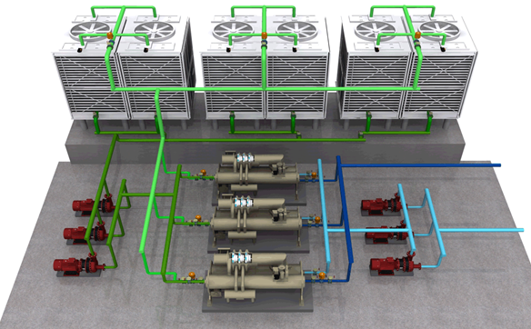
01集中空调高效制冷机房系统介绍
01-1集中空调制冷机房系统概念
冷却塔
冷冻水泵
冷却水泵
冷水机组
集中空调制冷机房系统=制冷主机 + 冷冻水泵(含二次泵) + 冷却水泵+ 冷却塔+管道阀门+控制系统
集中空调制冷机房系统能效EER=由主机能效 + 冷冻水泵(含二次泵)能效 + 冷却水泵能效+ 冷却塔能效组成

Slide 5
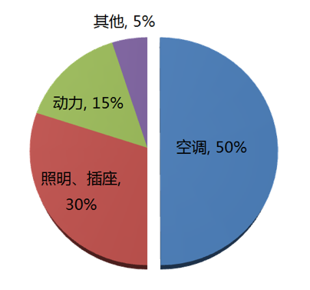
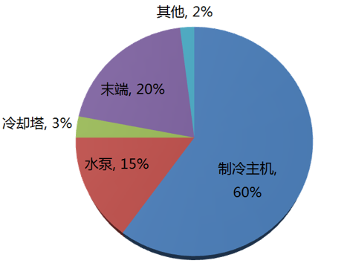
01集中空调高效制冷机房系统介绍
01-2集中空调制冷机房系统能耗分析
清华大学建筑节能研究中心《中国建筑节能年度发展研究报告2018》研究结果表明：
1夏热冬暖地区公共建筑的运行能耗分项:
不包括数据机房、厨房等特殊用能区域，空调系统能耗占30%~50%。
2夏热冬暖地区公共建筑空调系统能耗分项:
制冷主机、水泵、冷却塔能耗(统称制冷站能耗)占70%以上。
中央空调制冷机房系统能耗十分可观且节能迫在眉睫！

Slide 6
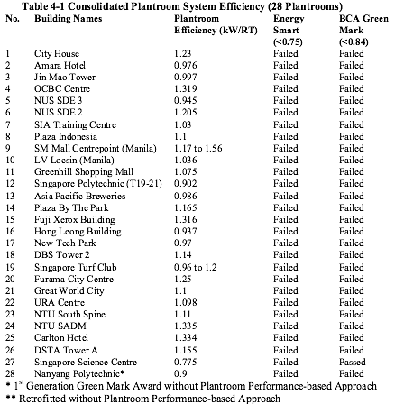
01集中空调高效制冷机房系统介绍
01-3集中空调制冷机房系统能效实际现状
中央空调制冷机房综合能效比：3.5以上
15%
中央空调制冷机房综合能效比：3.0-3.4
40%
中央空调制冷机房综合能效比：2.0-2.9
35%
中央空调制冷机房综合能效比：1.0-1.9
10%
新加坡国立大学调查结果
新加坡在节能方面未立法前，28家之前获得其他绿标认证的机构当中，没有一家能满足高效水冷机房能效基本指标0.7kW/RT!
中央空调制冷机房综合能效比现状情况，数据统计来源
“中国建筑节能协会”，机房综合能效比提升空间巨大！

Slide 7
01集中空调高效制冷机房系统介绍
01-4集中空调制冷机房系统能效低原因分析
建设与运营系不同主人。
缺乏安装能效监测系统。
国内空调工程设计、建造及运营都是由独立系统或单位完成，他们之间关联性很少，
导致上游与下游脱节，前端与后端脱钩。
国内大多数制冷机房没有安装能效监测系统，业主缺乏对制冷机房运行能效的了解。
缺乏能效管理意识。
能效结果无任何承诺和保证。
国内业主或物业公司能够利用能效评估和管理空调机房能效微乎其微、寥寥可数。
空调机房系统能效设计院、建造商、设备厂家、物管公司等对于实际能效结果无任何承诺。
过程无任何单位对制冷机房系统能效结果负责任！

Slide 8
01集中空调高效制冷机房系统介绍
01-5集中空调高效制冷机房系统认识误区
1
2
3
4
获得绿色建筑标识
采用节能产品
安装了智能控制
安装物联网技术
以上四种情况，在我们实际空调机房工程中司空见惯、屡见不鲜，但从未提及过空调制冷机房实际能效值。众所周知，高效空调制冷机房是包含了制冷系统、输配设备及散热系统等多个集成系统，单个设备或系统节能不能代表整个机房节能。

Slide 9
01集中空调高效制冷机房系统介绍
01-6集中空调制冷机房系统评价指标
空调系统综合能效EERS
以全年累计能耗、单位面积能耗、单位面积冷量费等来评价空调系统和制冷机房系统是不够科学的。
制冷机房系统EERplant
空调末端系统EERact
制冷机组能效
COP
冷冻水泵系统能效
EERchw
冷却水泵系统能效
EERcwp
冷却塔系统能效
EERtower
制冷机房系统能效是评价机房最核心指标。就犹如汽车百公里油耗，车辆在道路上按一定速度行驶一百公里的油耗。
制冷机房系统能效kW/RT﹦制冷机房（主机+水泵+冷却塔+所有辅助设备）总耗电量÷总制冷量冷吨数
制冷机房系统能效EER﹦总制冷量÷数制冷机房（主机+水泵+冷却塔+所有辅助设备）总耗电量

Slide 10
01集中空调高效制冷机房系统介绍
01-7集中空调高效制冷机房系统能效指标
美国指标-指引全球高效空调制冷机房能效指标
中国指标-国内首部高效制冷机房规范能效指标
ASHRAE规定的制冷机房能效分级
广东省标准《集中空调制冷机房系统能效监测及评价标准》
（DBJ/T 15-129-2017）已于2018年4月1日起实施。
1级 | 4.6
2级 | 3.8
3级 | 3.2
总装机<500RT
1级 | 5.0
2级 | 4.1
3级 | 3.5
总装机>500RT
定义能效EER＞5（0.7kW/RT ）为高效制冷机房
新加坡指标-以立法形式规定高效制冷机房能效指标
新加坡BCA《空调系统设计运行规范》 SS553:2016
高效制冷机房系统指标行业共识：
制冷机房系统全年平均运行能效比(年平均综合能效）：
EER大于5.0（即小于0.70kw/RT）为高效机房最低标准！
铂金级 | 5.17
金+级 | 5.02
金级 | 4.40
总装机<500RT
铂金级 | 5.41
金+级 | 5.17
金级 | 5.17
总装机>500RT

Slide 11
01集中空调高效制冷机房系统介绍
01-8集中空调高效制冷机房系统意义重大
根据《中国建筑节能年度发展研究报告2018》研究结果：
广东省建筑制冷机房系统能效实测值全年平均EER2.5~3.0。
按照高效空调制冷机房标准EER5.0进行设计、建造和运营，
空调制冷机房系统能耗可以节能30%~50%；
建筑整体能耗可以节能10%以上。
集中空调高效制冷机房系统赋能社会整体建筑节能，
响应国家“建筑节能与绿色建筑发展“十三五规划”；
呼应国家“粤港澳大湾区发展规划纲要”。

Slide 12
目录
02 集中空调传统制冷机房系承包服务

Slide 13
02 集中空调传统制冷机房系统技术服务特点
02-1集中空调传统制冷机房系统技术服务特点
大型综合性工程承包公司
一般是多采用分包且用最低价形式成交。由于空调在该承包公司里金额一般占比很小，因此，在承包公司内部也往往不受重视，多采用最低价成交，无法获得最好的供应商、建设最好的空调系统。
大型机电安装承包公司
擅长各类机电设备、风道/水路/管件/电气等安装、能勉强满足系统相对简单的水路/风道平衡调试；一般是将空调系统进行分拆：设备供应+工程安装+自控实施。一般不另外考虑优化设计技术服务的预算。通常由设备供应商或自控集成单位兼顾。
节能工程承包公司
节能领域庞大，各个领域均有涉猎，也都有专业工程师。但往往专业工程师只是在协调沟通管理项目，在专业技能上不够全面，很多方面还是需要外部分包协作。如空调领域的负荷模拟，能效模拟，BIM模块化安装，能效调试调适等，即使是节能公司，在面对这些细分领域的专业内容时，仍然会力不从心。

Slide 14
02 集中空调传统制冷机房系统技术服务特点
02-1集中空调传统制冷机房系统技术服务特点
空调工程承包公司
质上仍是一种缩小工作范围的机电安装分包，将全部涉及HVAC空调风水电的集成工作从总承包商工作界面中剥离，涉及到净化、通风等，同样，对如何将高效机房的空调运行逻辑转化为正确恰当的自控实施能力较为薄弱。
设备厂家公司
熟悉自己所属的产品集服务范围，对其他产品了解不够透彻，也无法全面的筛选合适的产品；如自控系统大而不专，只对销售设备感兴趣，大多不会将注意力放在调试调适，能效运维等环节。
设计院/顾问公司
通常只擅长某一环节，缺乏整体的考量，顾此失彼，在性能和价格上无法取得很好的平衡，通常和工程公司合作，但此类合作多数是临时性的，各环节的沟通效率低，也容易导致对责权利存在分歧，不利于项目的顺利实施。

Slide 15
02 集中空调传统制冷机房系承包服务
02-2集中空调传统制冷机房系承包服务采购模式
方案立项阶段
设计出图阶段
招采阶段
施工阶段
调试运营阶段
维保阶段
中央空调制冷机房的实施过程涉及单位广，建设周期长，专业组成分散，从设计到投入运营，历经机电顾问、设计院、设备厂家、施工单位、监理、运维部门等多家单位或部门，实施过程必定会出现技术配合脱节，形成漏斗效应。
在建设过程中，从一开始就没有能效目标，最终也无一家单位为实际运行能效负责
38

Slide 16
02 集中空调传统制冷机房系统技术服务特点
02-3集中空调传统制冷机房系统技术服务痛点归结
“铁路警察，各管一段”
“以小充大，以次充好”
“实际能效，无人问津”

Slide 17
目录
03 集中空调高效制冷机房系统集成承包服务

Slide 18
03集中空调高效制冷机房系统集成承包服务
集中空调高效制冷机房系统集成承包服务特点
1
高效设计（设计优化）
2
高效实施（施工督导）
3
高效控制（机房群控）
4
高效运维（调适运维）
1. 全年空调负荷能源模拟
2. 主要设备优化选选对比分析
3. 管路优化水力核算
4. 末端优化水力平衡分析
5.运行能效模拟对比分析
6.运行模拟能效承诺
1. BIM施工图3D信息模型
2. BIM施工督导
3. 主要设备监造
1. 精准计量系统
2. 智能控制系统
1. 单机设备调试
2. 系统调适服务
3. 能效跟踪服务
4. 能效第三方验证
5.设备运维服务
高效机房系统服务特点
全过程技术服务
确定机房系统能效目标
承诺机房系统能效目标

Slide 19
03集中空调高效制冷机房系统集成承包服务
集中空调高效制冷机房系统集成承包服务特点
方案立项阶段
设计出图阶段
招采阶段
施工阶段
调试运营阶段
维保阶段
在建设过程中，由一家单位集成实施，提出能效目标并且承诺能效。
中央空调高效制冷机房的实施过程是环环相扣，采用闭环商业模式。设计阶段进行施工图深化设计，以确定所有系统和设备是最佳设计指标；招采阶段严格控制所有空调设备选型参数；施工采用BIM技术及施工督导；不仅做到设备单机调试功能，而且做到系统调试；后期专业运维，以保证制冷机房获得高能效运行。
38

Slide 20
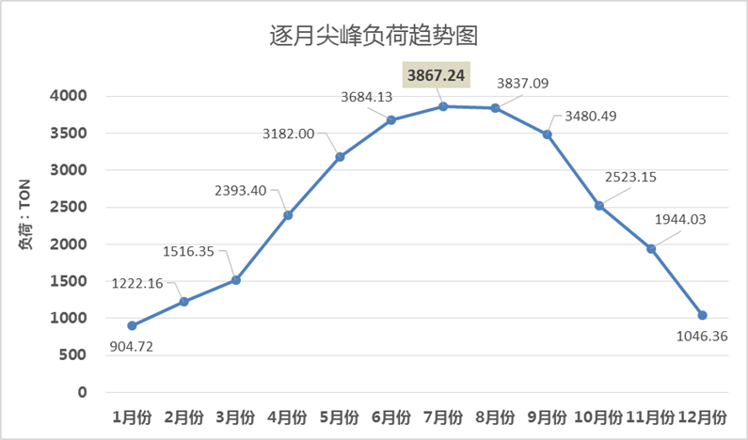
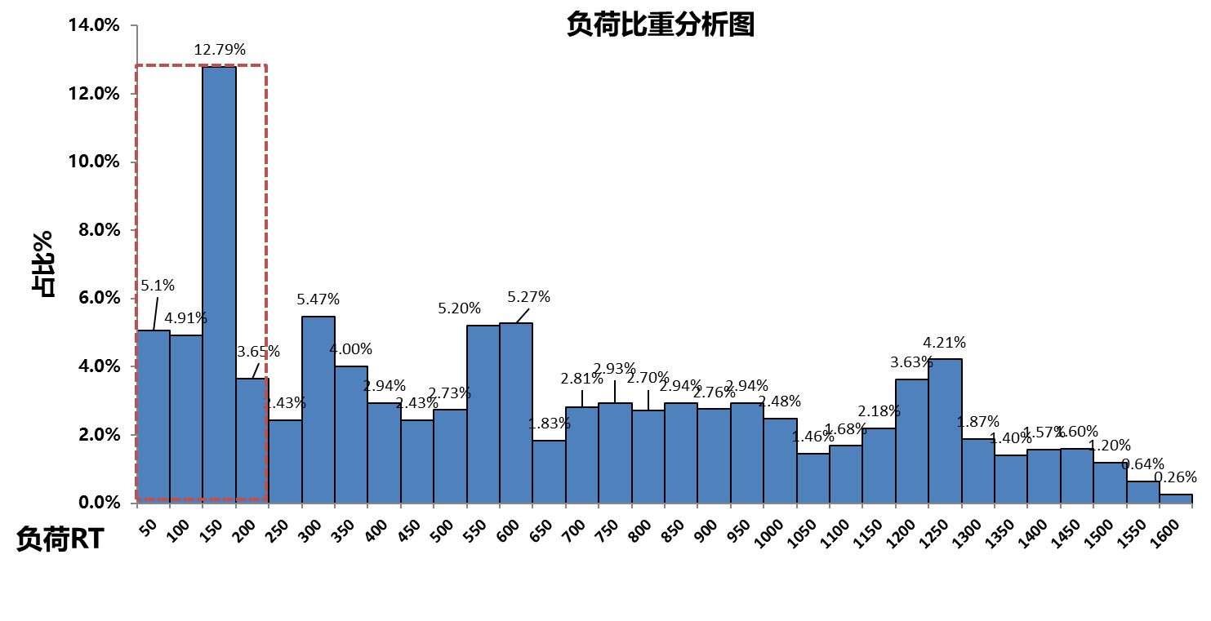
03集中空调高效制冷机房系统集成承包服务
03-1建筑空调动态负荷分析计算
通过能源模拟分析软件，动态模拟建筑空调全年8760动态负荷，了解和分析全年空调负荷特性，包括空调逐时负荷、空调峰值负荷、空调负荷比重分布等重要信息。
根据能源模拟结果，该项目的全年实际运行空调负荷约为1140万冷吨；全年制冷机房运行电量预计约为720万度电，项目尖峰负荷发生在七月份，尖峰冷量负荷为3867.24冷吨。

Slide 21
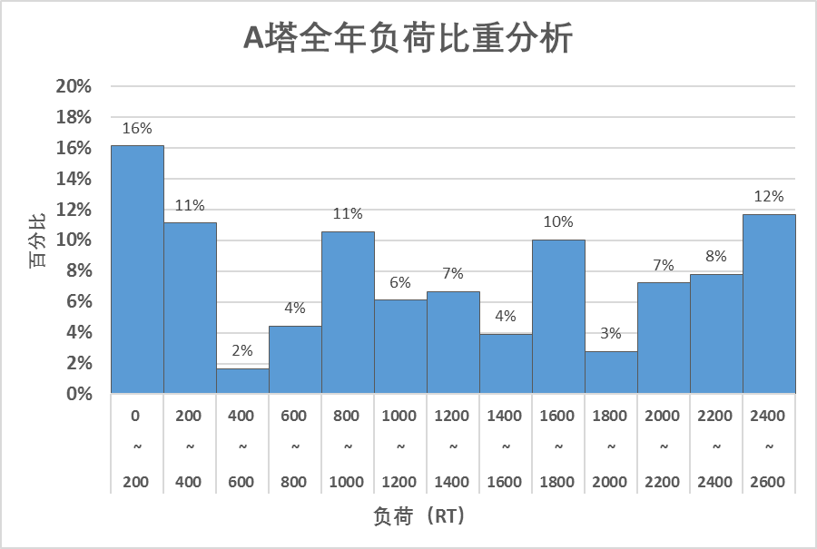
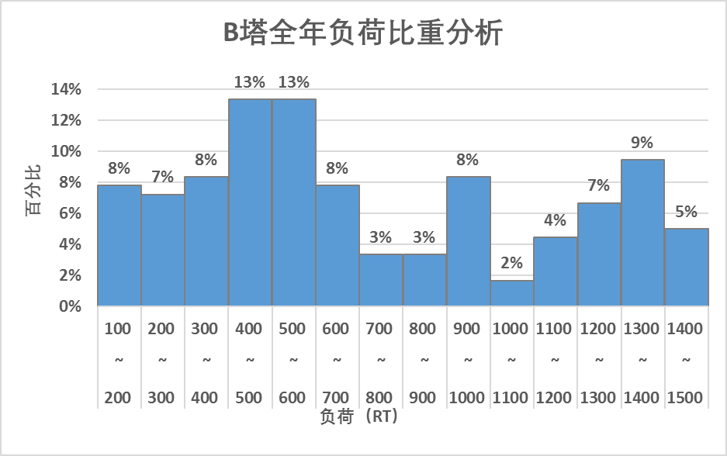
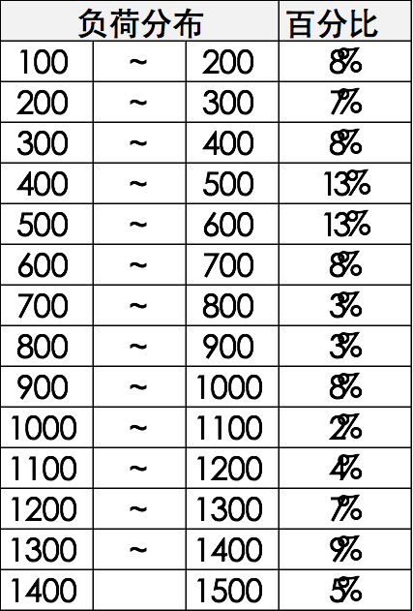
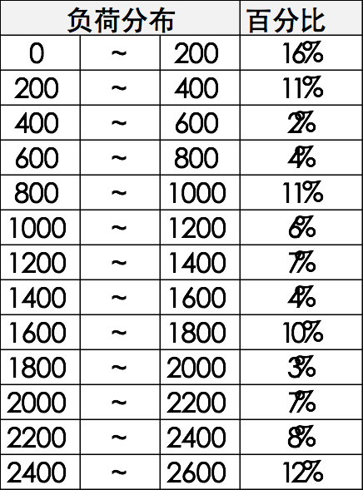
03集中空调高效制冷机房系统集成承包服务
03-1建筑空调动态负荷分析计算
根据类似建筑modelA塔逐月尖峰负荷趋势图做负荷比重图分析，负荷＜200RT占16%，负荷≤400RT占27%，800RT≤负荷≤1000RT占17%，按照无限极广场原设计配备300RT变频螺杆机组以满足项目低负荷需求，有效避免离心机组在低负荷运行时的喘振问题。另，配备1000RT变频离心机组满足17%占比的800RT≤负荷≤1000RT负荷需求。
根据类似建筑modelB塔逐月尖峰负荷趋势图做负荷比重图分析，负荷＜300RT占15%，负荷≤700RT占57%，400RT≤负荷≤500RT占26%，按照无限极广场原设计配备250RT变频螺杆机组以满足项目低负荷需求，有效避免离心机组在低负荷运行时的喘振问题。另，配备500RT变频离心机组满足26%占比的400RT≤负荷≤500RT需求。

Slide 22
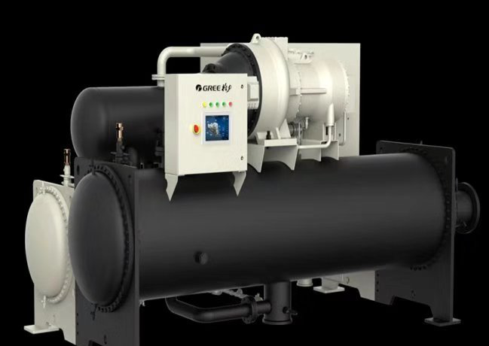
03集中空调高效制冷机房系统集成承包服务
03-2优化空调系统制冷机组设备
A、冷水机组选型性能参数选型
B、冷水机组优化参数与原设计参数对比
C、冷水机组不同负载率 COP 曲线图
D、冷水机组不同工况满负荷 COP 值曲线图
E、主机定冷却水温部分负荷曲线图
F、 冷水机组 AHRI-NPLV 选型报告
G、 冷水机组 30.5-35.5 部分负荷表
H、冷水机组选型报告

Slide 23
03集中空调高效制冷机房系统集成承包服务
03-2优化空调系统制冷机组设备
优化空调系统制冷机组蒸发器阻力和冷凝器阻力，为降低整个空调系统能耗创造了条件，同时根据机组特性曲线，计算分析出机组在各冷却水进水温度下COP值，为后期评估和优化空调制冷机房年平均能效提供数据参考和支持。

Slide 24
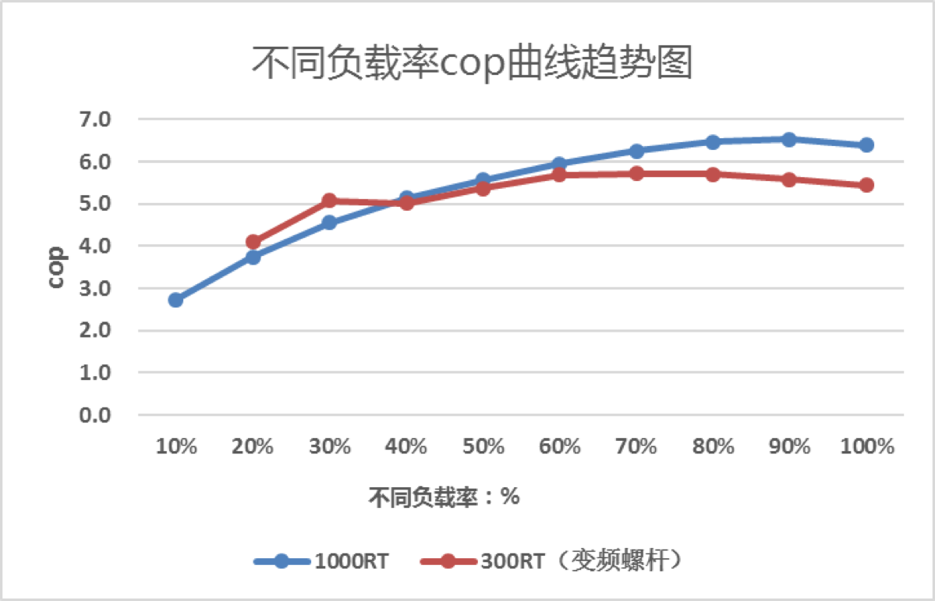
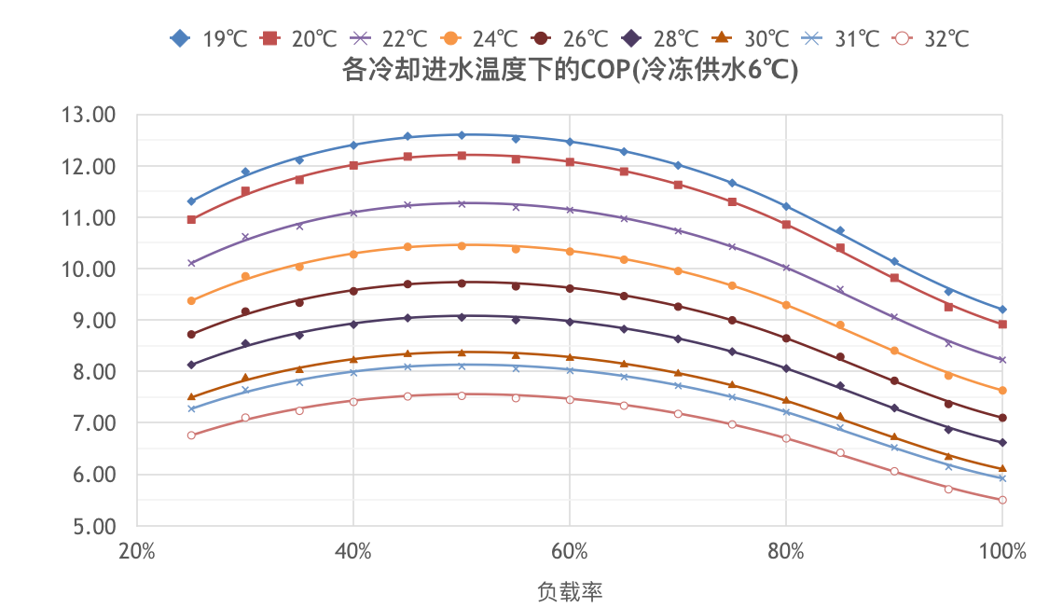
03集中空调高效制冷机房系统集成承包服务
03-2优化空调系统制冷机组设备
额定工况下不同负载率COP曲线趋势图
不同冷却水温度不同负载率COP曲线趋势图
优化空调系统制冷机组蒸发器阻力和冷凝器阻力，为降低整个空调系统能耗创造了条件，同时根据机组特性曲线，计算分析出机组在各冷却水进水温度下COP值，为后期评估和优化空调制冷机房年平均能效提供数据参考和支持。

Slide 25
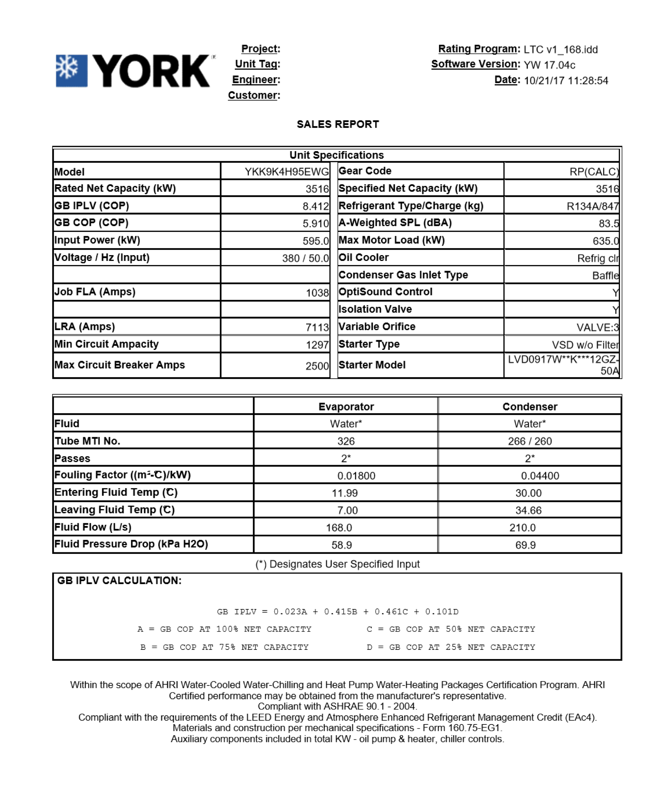
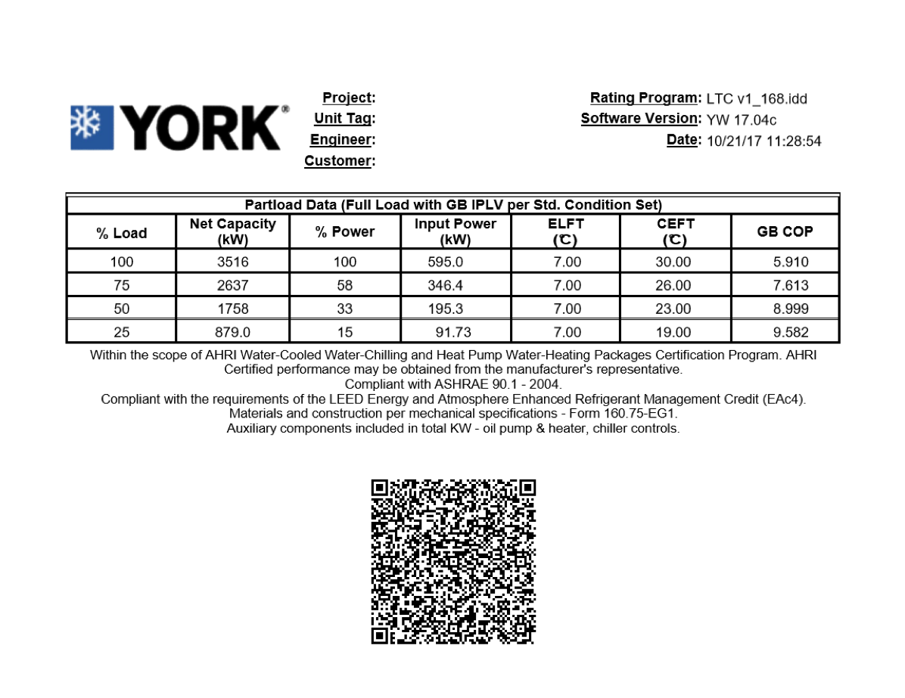
03集中空调高效制冷机房系统集成承包服务
03-2优化空调系统制冷机组设备
冷水机组AHRI-NPLV选型报告
冷水机组选型报告

Slide 26
03集中空调高效制冷机房系统集成承包服务
03-3优化空调系统输配系统设备
冷却水系统管路计算表
优化冷冻水泵输配管网系统、冷却水泵输配管网系统，精确核算和优化循环水网管长、流量、管径、水流速、沿程阻力构件和局部阻力构件，对影响管路阻力的配件技术参数严格把关，最大优化输配系统水泵设备参数。

Slide 27
03集中空调高效制冷机房系统集成承包服务
03-3优化空调系统输配系统设备
冷冻水系统管路计算表
优化冷冻水泵输配管网系统、冷却水泵输配管网系统，精确核算和优化循环水网管长、流量、管径、水流速、沿程阻力构件和局部阻力构件，对影响管路阻力的配件技术参数严格把关，最大优化输配系统水泵设备参数。

Slide 28
03集中空调高效制冷机房系统集成承包服务
03-3优化空调系统输配系统设备
原则：采用管网低阻力设计，采用低阻力管路和低阻力阀件，
降低水泵扬程，降低能耗：
1.水泵入口，低阻力角通式自动反冲洗过滤器代替Y型过滤器。
2.水泵出口，低阻力偏心球形止回阀，设计流量下水阻≤5kpa。
3.低阻力管件：顺水三通，顺水弯头，45弯头替代90弯头。
4.取消集水器和分水分器。
5.适当提高水泵基础，水泵与主机进出管合理调整为斜接管方式。
6.精细化管路的水力计算，精确选取扬程。
7.主机房采用BIM制图，指导现场施工，减少施工误差。
8.机房内主要设备、附件等进行技术把控。

Slide 29
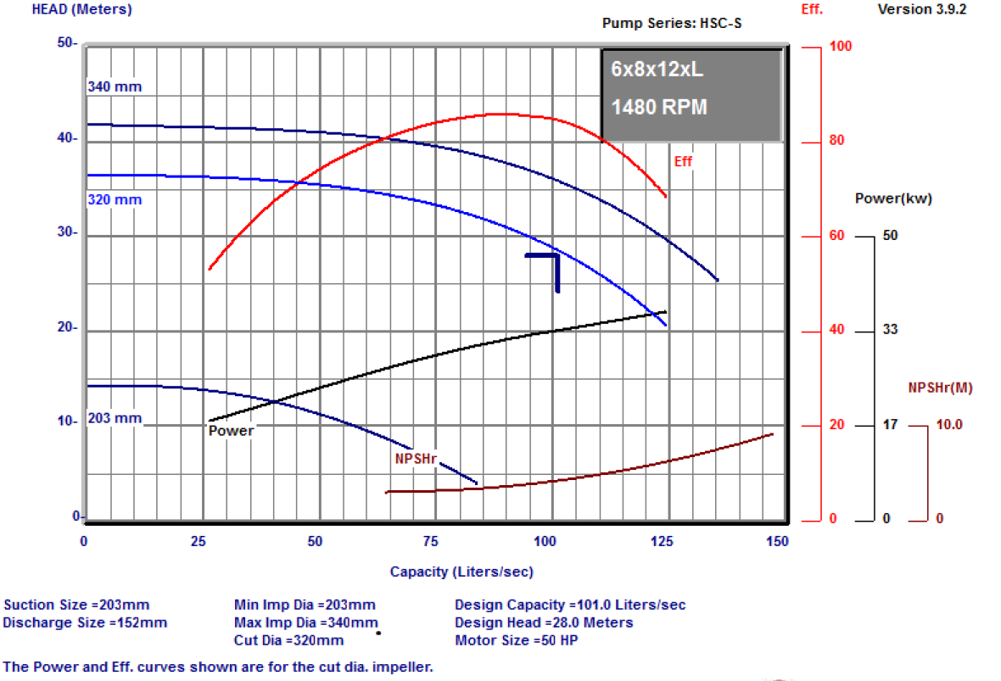
03集中空调高效制冷机房系统集成承包服务
03-3优化空调系统输配系统设备
水泵选型优化：
卧式或立式双吸泵，扬程余量合理，叶轮高效率，电机高效率，变频电机+变频控制，工厂见证测试。

Slide 30
03集中空调高效制冷机房系统集成承包服务
03-3优化空调系统冷却塔设备
1.在空间允许的情况下，选择散热能力更强的塔（CTI性能认证）。
2.选型水温优化：35.5/30.5℃（原为37/32℃）。
选型容量优化：在满足安装限制条件下，加大塔体尺寸，
降低迎风面风速，适当加大填料换热面积。
3.实际运行中，结合智能化控制平台，实现高效节能运行控制策略优化。
4.关注冷却塔的变水量特性：要求在可变流量范围内，布水要均匀。
节能控制策略：冷却塔所有风机为变频控制，
变频控制策略由群控自动实现。

Slide 31
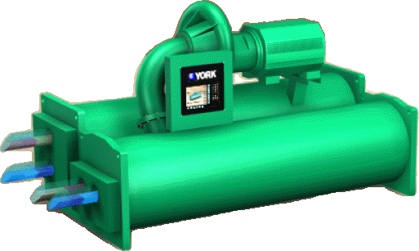
03集中空调高效制冷机房系统集成承包服务
03-3优化空调系统冷却塔设备
Cooling Towers Operation With VSD
Cooling Towers Operation Without VSD
72,000CFM
144,000CFM
144,000CFM
144,000CFM
120,000CFM
240,000CFM
240,000CFM
240,000CFM
34C
120,000CFM
240,000CFM
240,000CFM
240,000CFM
34C
25kW
50kW
50kW
50kW
5.4kW
10.8kW
10.8kW
10.8kW
off
On
On
Off
On
On
On
On
29C
29C
冷却塔能耗降低 60%
VSD at 30Hz
1100RT
1100RT
1100RT
650RT
1100RT
1100RT
1100RT
650RT
On
On
Off
Off
On
On
Off
Off
Total Cooling Tower Airflow = 504,000CFM
Total Power Consumption = (30/50)³ x 50kW x 3
+ (30/50)³ x 25kW = 32.4 + 5.4 = 37.8kW
Total Cooling Tower Airflow = 480,000CFM
Total Power Consumption = 100kW

Slide 32
03集中空调高效制冷机房系统集成承包服务
03-4集中空调制冷机房系统运行能效模拟
设备 性能参数及曲线
约定 冷冻水出水温度
能效模型设置
当地 气象参数
空调逐时负荷
最终能效值承诺
全年平均
能效计算
逐月能效计算
开机策略优化
机组方案对比
通过能源模拟，数据分析，优化设计等服务后获得系统全年运行能效，以此为依据向业主承诺实际运行能效（通常是系统正常运行一年后实测年平均能效）。

Slide 33
03集中空调高效制冷机房系统集成承包服务
03-4集中空调制冷机房系统运行能效模拟
通过计算机仿真模拟制冷机房系统全年8760小时动态能效，从而得到全年综合平均能效EER。全年气象参数直接影响着冷却水系统温度，并且冷却水温度又直接影响着冷水机组实际运行能效，因而需要了解全年月平均温度、全年月平均湿球温度，从而确定全年冷却水平均温度，以便设置在能效模型，从而更加准确模拟制冷机房系统实际运行能效EER。

Slide 34
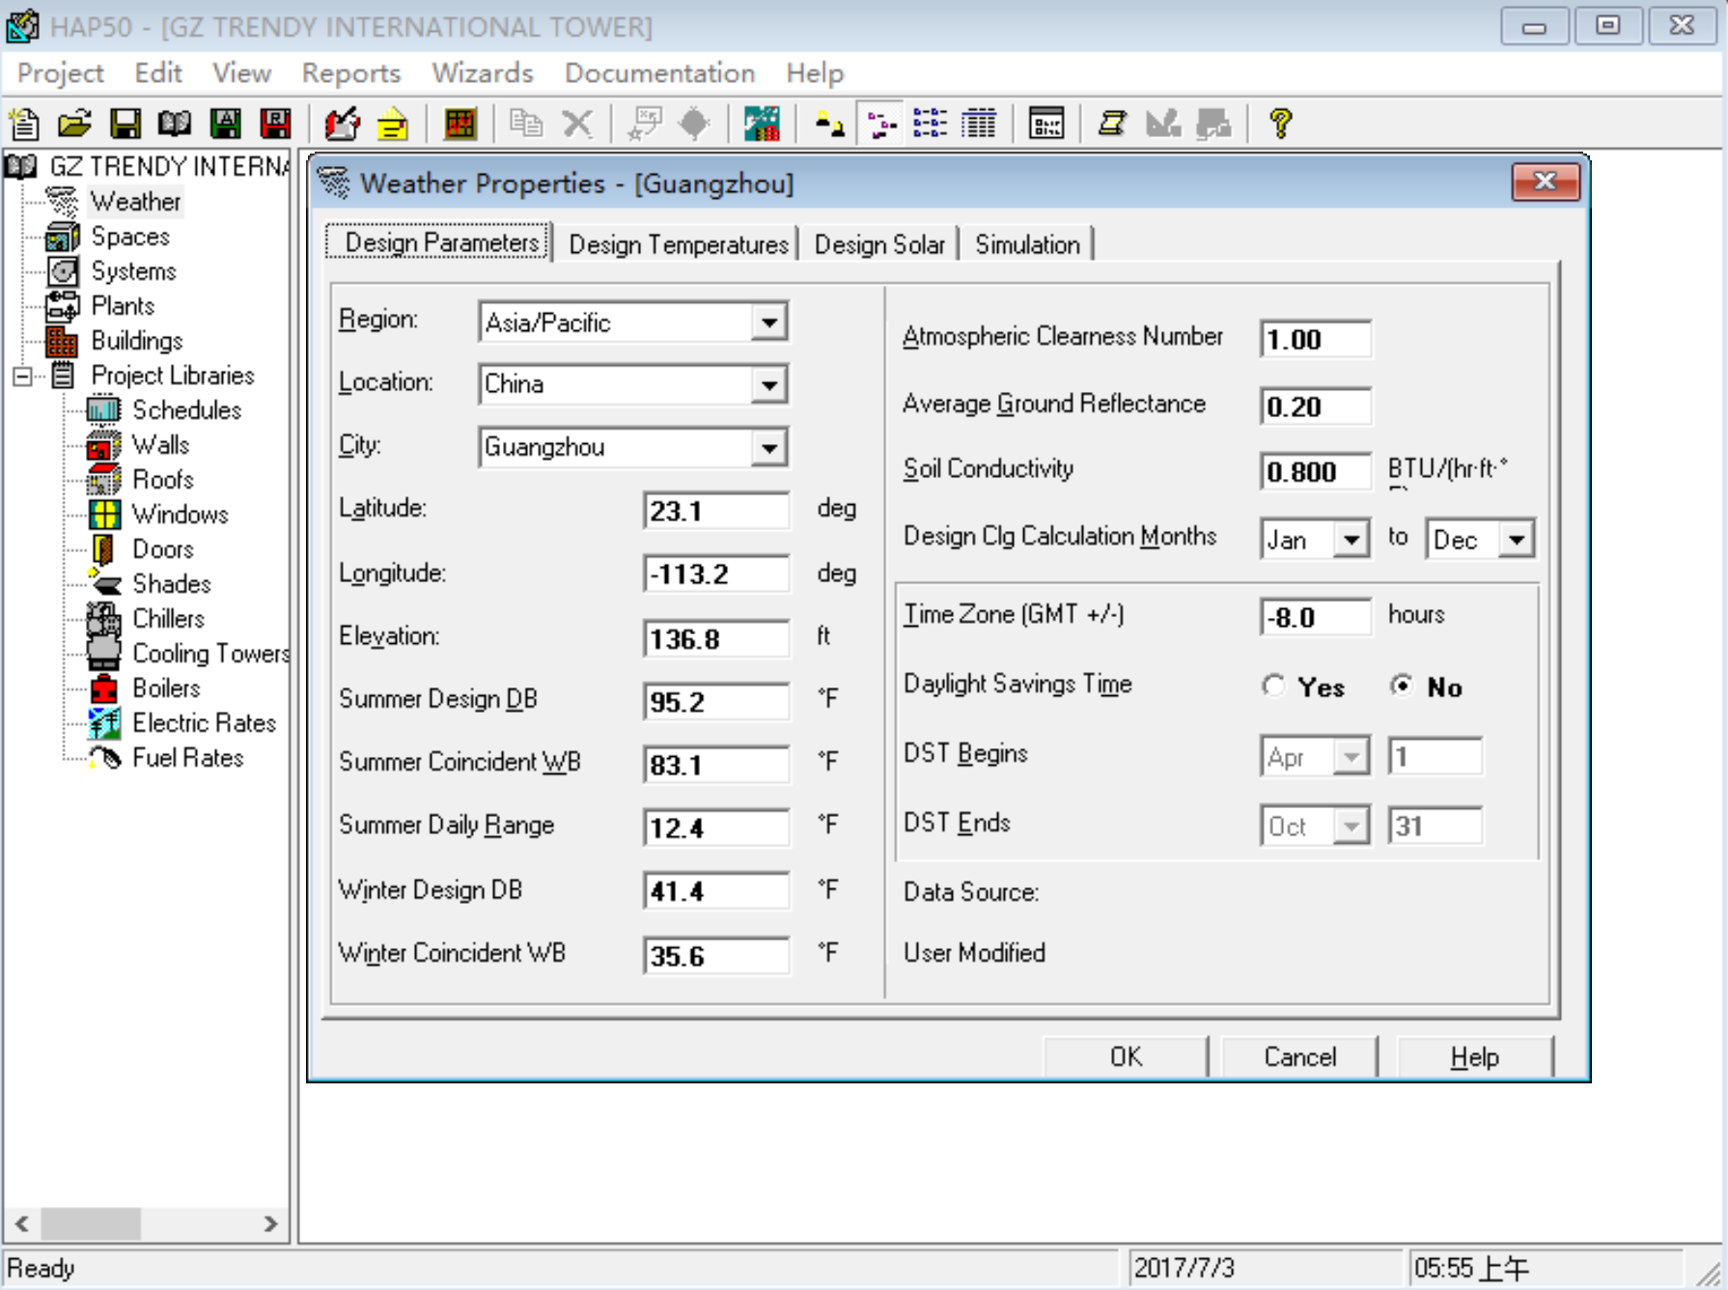
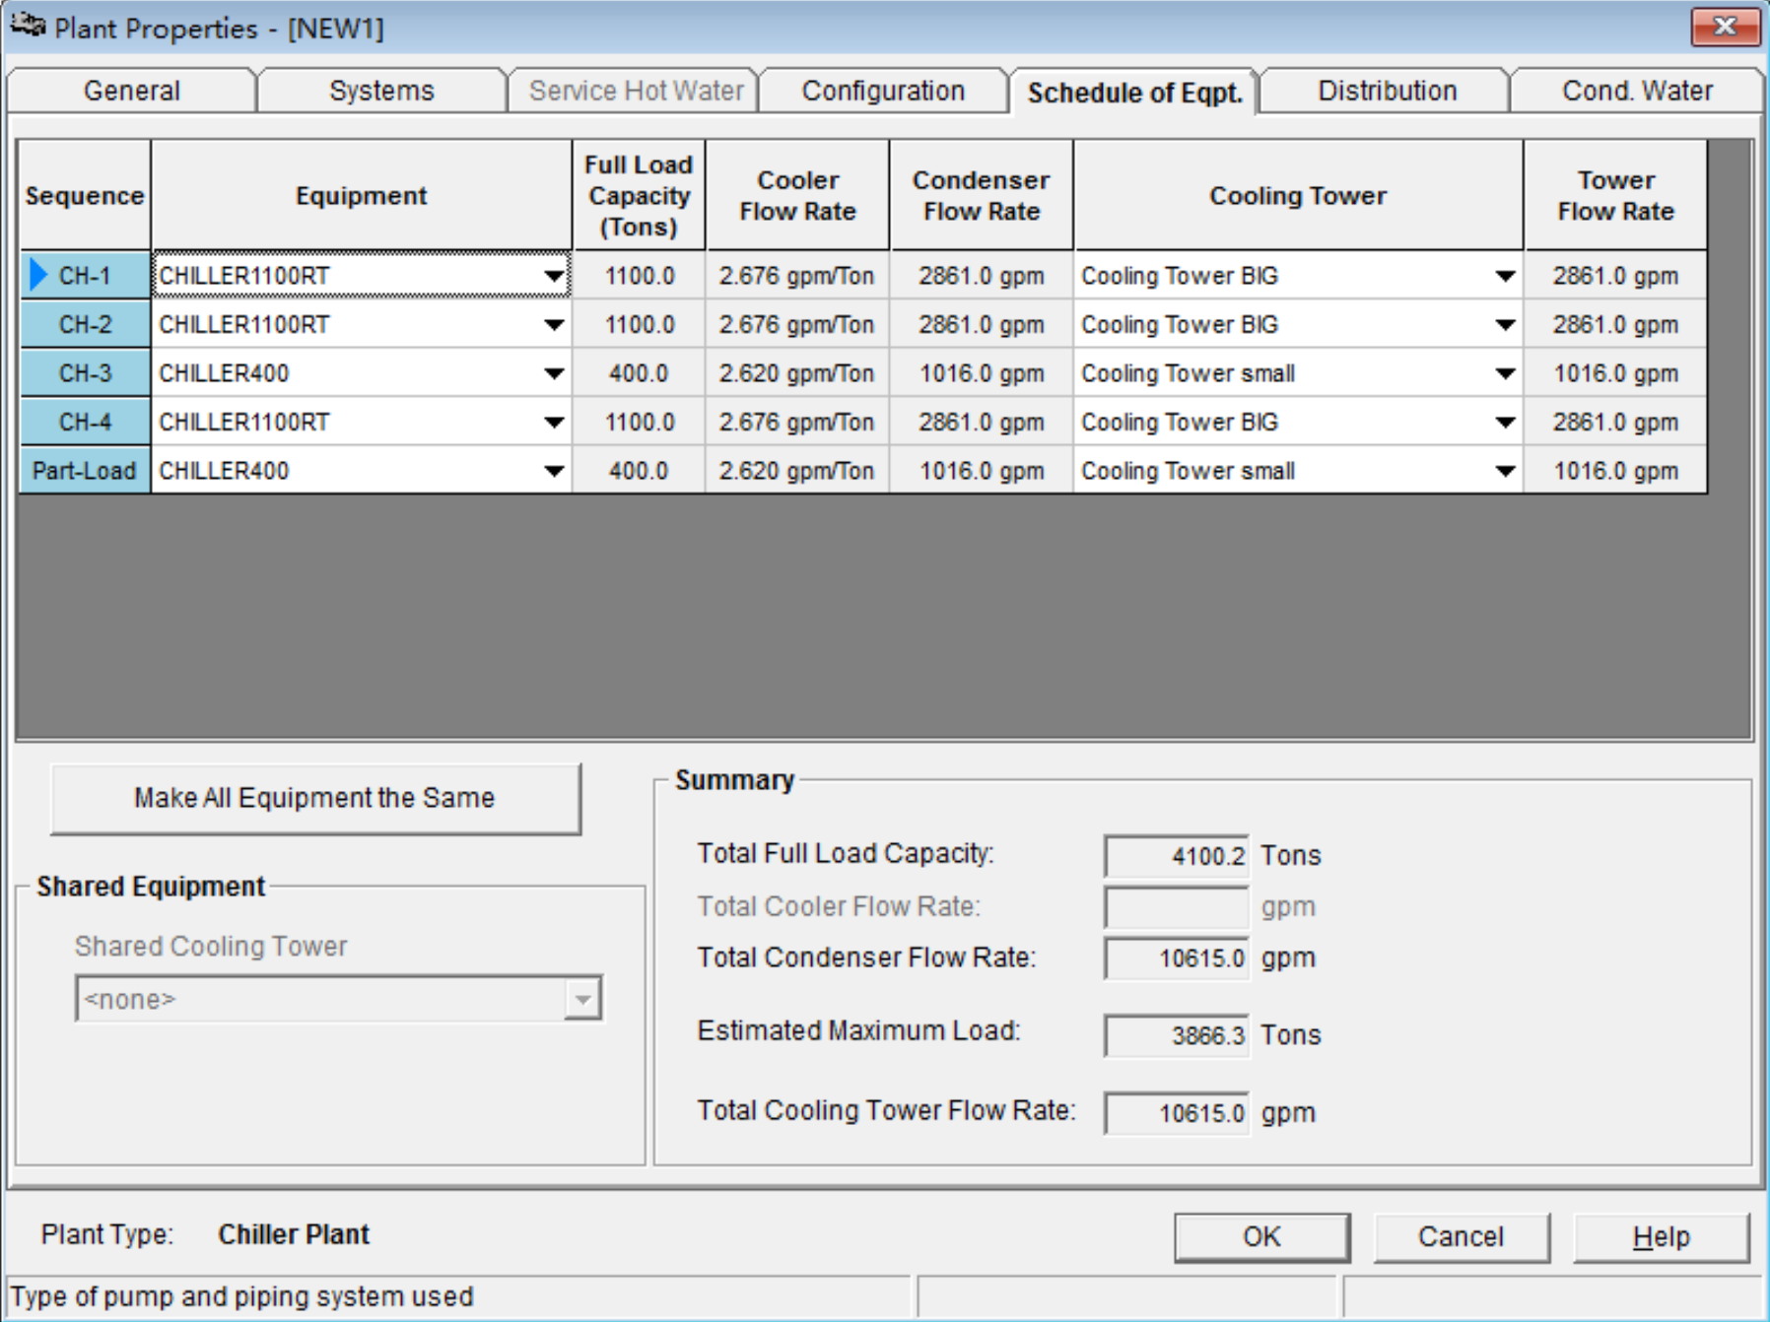
03集中空调高效制冷机房系统集成承包服务
03-4集中空调制冷机房系统运行能效模拟
能效模拟软件参数设置
调用项目所在地的气象参数进行数据分析，通过水冷机房设备参数的定义和设置，多方案比选，分析使用不同能效机组的情况下，模拟机房全年实际能效参数，通过比选方案，寻优机房设备。

Slide 35
03集中空调高效制冷机房系统集成承包服务
03-4集中空调制冷机房系统运行能效模拟
模拟逐月典型日能效EER，从而得到全年综合平均能效EER。

Slide 36
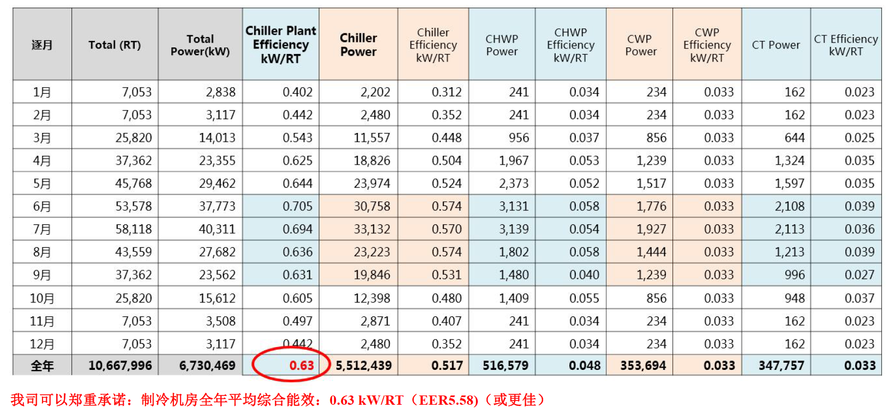
03集中空调高效制冷机房系统集成承包服务
03-4集中空调制冷机房系统运行能效模拟
模拟逐月典型日能效EER，从而得到全年综合平均能效EER。

Slide 37
03集中空调高效制冷机房系统集成承包服务
03-5集中空调制冷机房系统精准能效计量系统
主要测量仪表：
高精度水温传感器
流量计（管道电磁式 \ 插入式超声波）
数字电功率计（智能电表）
基本要求：
测量的能效值与真实值的偏差不能大于5%；
测量仪器的安装位置和方法应符合制造厂商的要求；
数据采集系统模拟信号和数字信号的转换应至少具备16位字节的精度；
温度传感器高精度，流量计高精度，数字电功率计高精度，进行标定或具有检测合格证书；
数据采集以1分钟为间隔；
必须进行热平衡校核；
精准能效计量系统满足广东省标准《集中空调制冷机房系统能效监测及评价标准》（DBJ/T 15-129-2017）

Slide 38
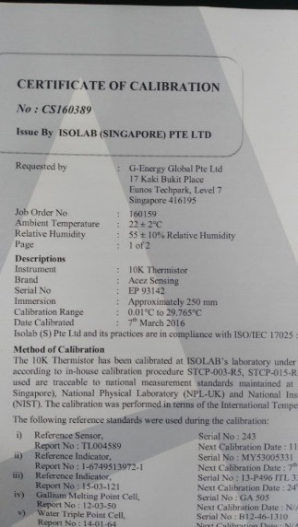
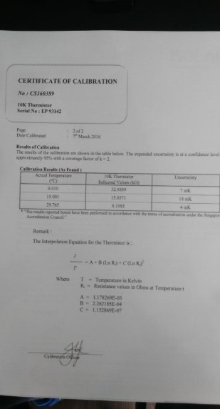
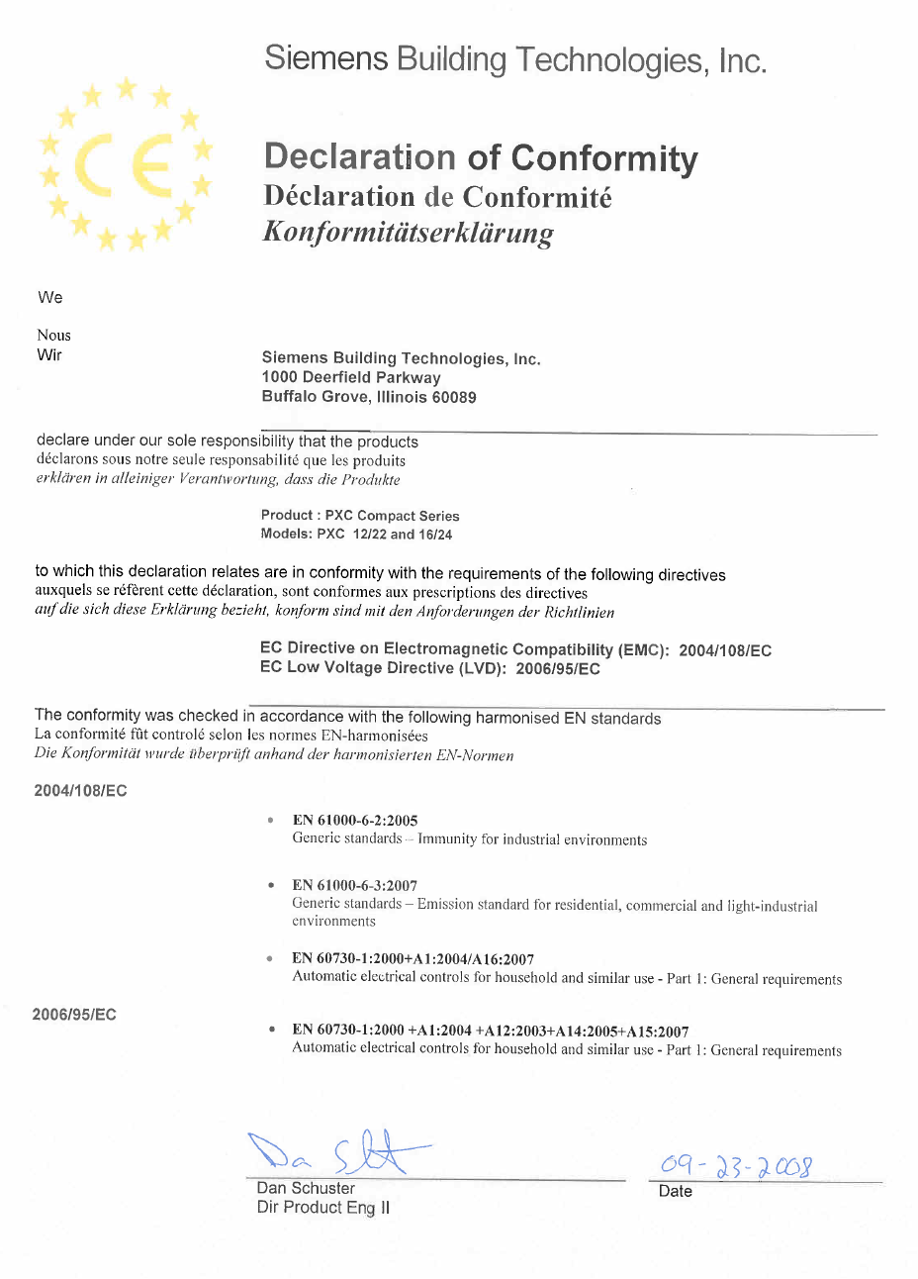
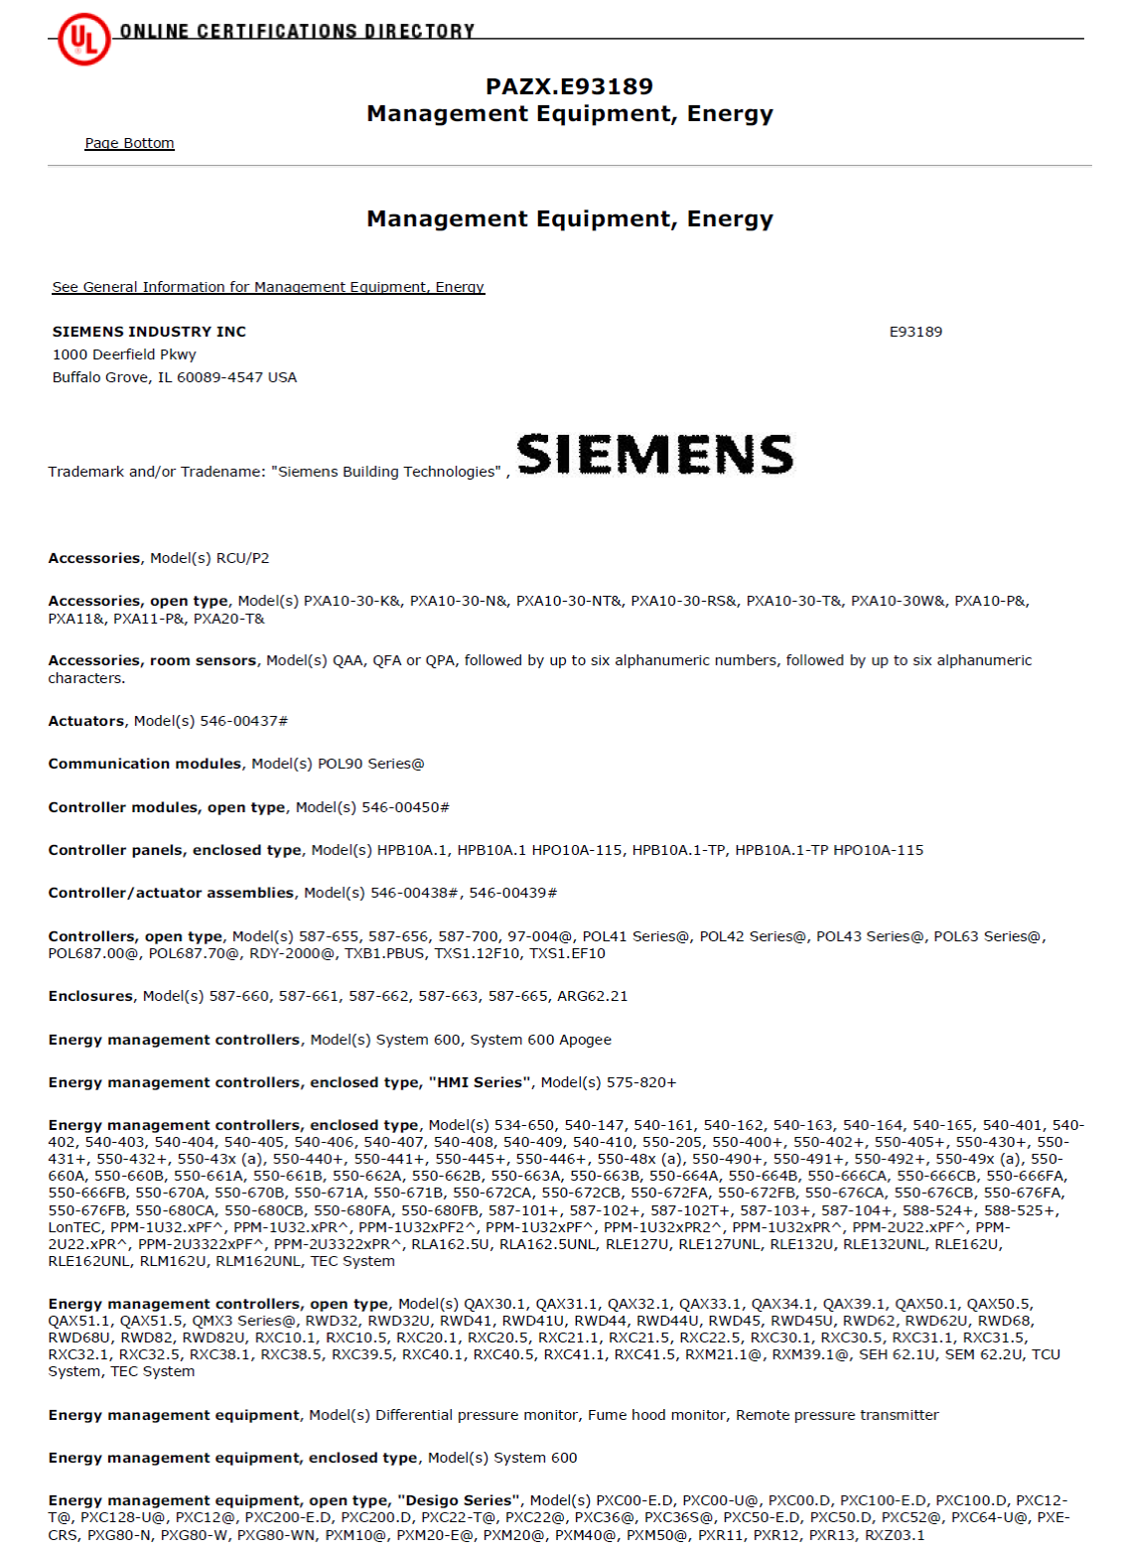
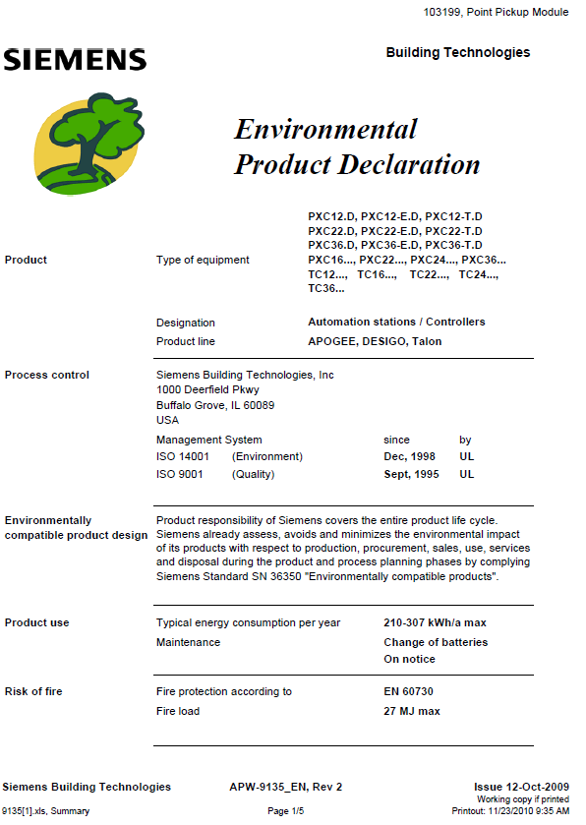
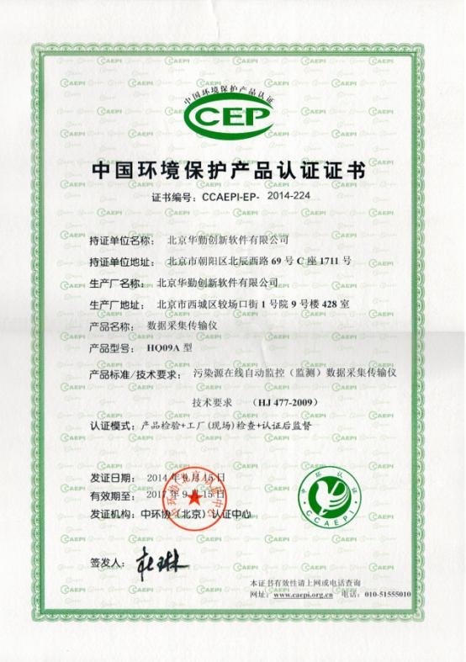
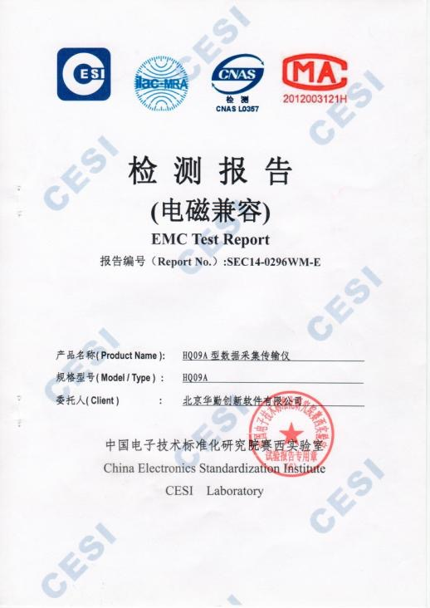
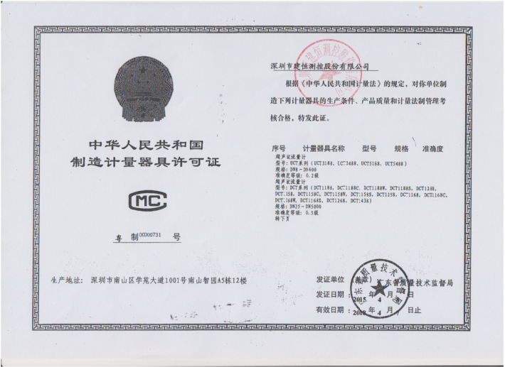
03集中空调高效制冷机房系统集成承包服务
03-5集中空调制冷机房系统精准能效计量系统
温度传感器高精度，流量计高精度，数字电功率计高精度，进行标定或具有检测合格证书。
温度传感器
流量计
现场控制器
智能网关

Slide 39
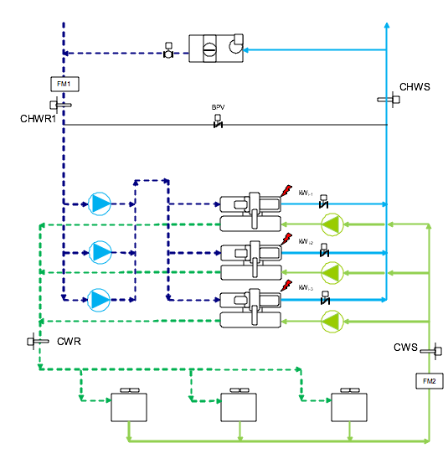
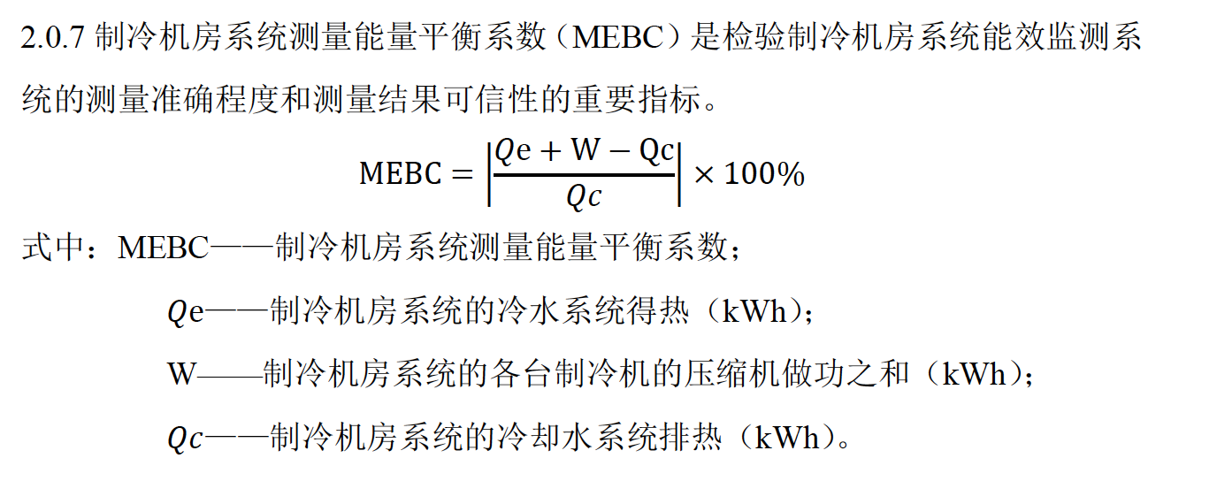
03集中空调高效制冷机房系统集成承包服务
03-5集中空调制冷机房系统精准能效计量系统
《集中空调制冷机房系统能效监测及评价标准》（DBJ/T 15-129-2017）规定：
规定关于能效测量结果与能量平衡系统规定：
1.制冷机房系统能效比测量结果的计算不确定度宜在±5%以内；
2 在系统运行时间内，应有不小于80%的时间，
高效制冷机房系统必须安装精准能效计量系统和热平衡系统！

Slide 40
03集中空调高效制冷机房系统集成承包服务
03-5集中空调制冷机房系统精准能效计量系统
传感器精度与测量不确定度，不同传感器精度直接影响着不确定度，即影响结果精度。
序号 | 项目 | 常规机房 | 广东省高效机房标准 | 新加坡标准
1 | 温度传感器精度要求 | ±0.3℃ | ±0.1℃ | ±0.05℃
2 | 温差测量不确定度%(按5℃温差) | 8.5% | 2.8% | 1.4%
3 | 流量传感器精度要求 | ±5% | ±2% | ±1%
4 | 流量测量不确定度% | 5% | 2% | 1%
5 | 数字电功率表精度要求 | ±1%（1级） | ±1%（1级） | ±0.5%（0.5级）
6 | 功率测量不确定度% | 1% | 1% | 0.5%
7 | 传感器总不确定度% | 9.9% | 3.6% | 1.8%
8 | 测量能效值与真实值的偏差不超过（包括安装条件和数据转换、传输） | / | 5% | 5%

Slide 41
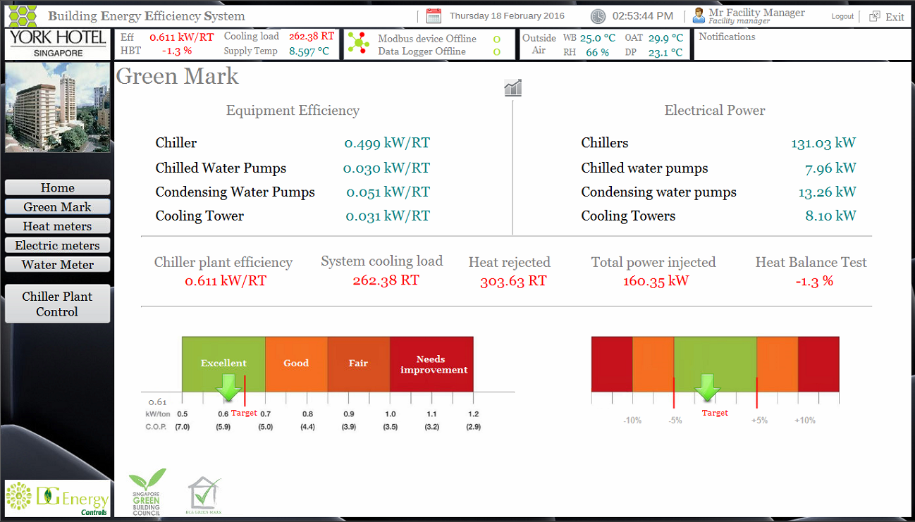
03集中空调高效制冷机房系统集成承包服务
03-5集中空调制冷机房系统精准能效计量系统
精准能效监测系统(PMA)主要特点
传感器出厂前进行标定。
测量能效值总误差≤5%。
水温传感器精度±0.05℃ （10KΩ）。
流量计高精度±1%插入式超声波。
数字电功率计高精度±0.5%（0.5级）。
数据采集系统模拟信号。
和数字信号的转换为24位字节精度。
数据采集以1分钟为间隔。
进行热平衡校核，80%的热平衡数据量在5%以内。

Slide 42
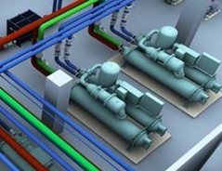
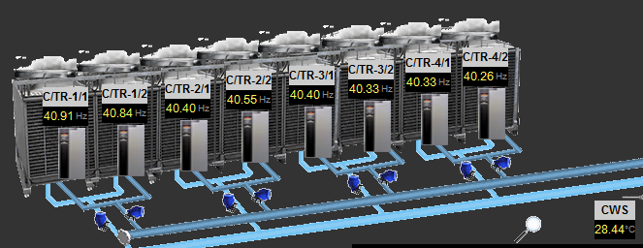
03集中空调高效制冷机房系统集成承包服务
03-6集中空调制冷机房系统智能控制系统
主机控制：
1. 台数控制
2. 负荷控制
3. 冷冻出水重设
4. 系统保护控制
冷冻泵控制：
根据末端压差变频
根据温差变频
根据冷机冷量变频
根据末端阀门开度与区域温度变频
以上方法的结合
冷却泵控制：
根据冷机的冷却出水温度
根据温差变频
根据冷机冷量变频
以上方法的结合
冷却塔控制：
依据冷却水出水温度来控制
依据室外气象参数
根据冷量
水温重设
区别于单独局部控制，通过实时的协同系统集成实现最佳的制冷机房机房系统能效性能！

Slide 43
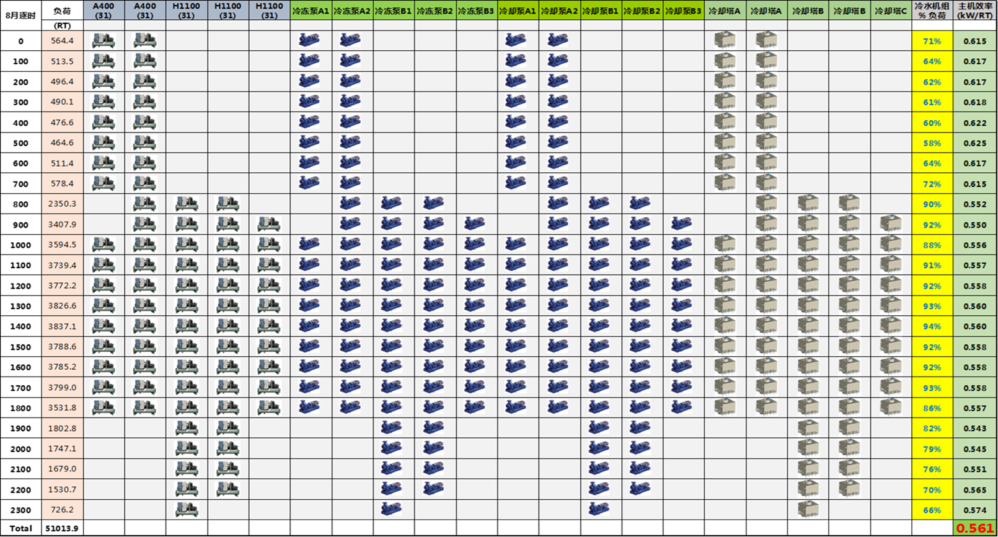
03集中空调高效制冷机房系统集成承包服务
03-6集中空调制冷机房系统智能控制系统
综合系统负荷特性及机组性能优化设备运行策略，结合同类型项目开机运行策略分析数据库，保障设备有机组合的高效运行，把优化后的开机策略编入自控系统，实现冷站高效自动智能控制，并在后期调适服务过程中根据实际运行情况不断优化设备开机策略。

Slide 44
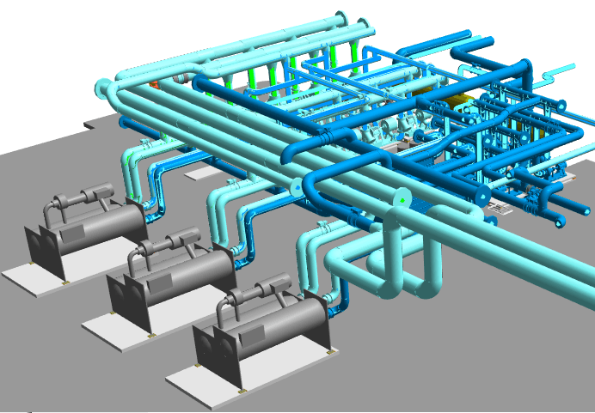
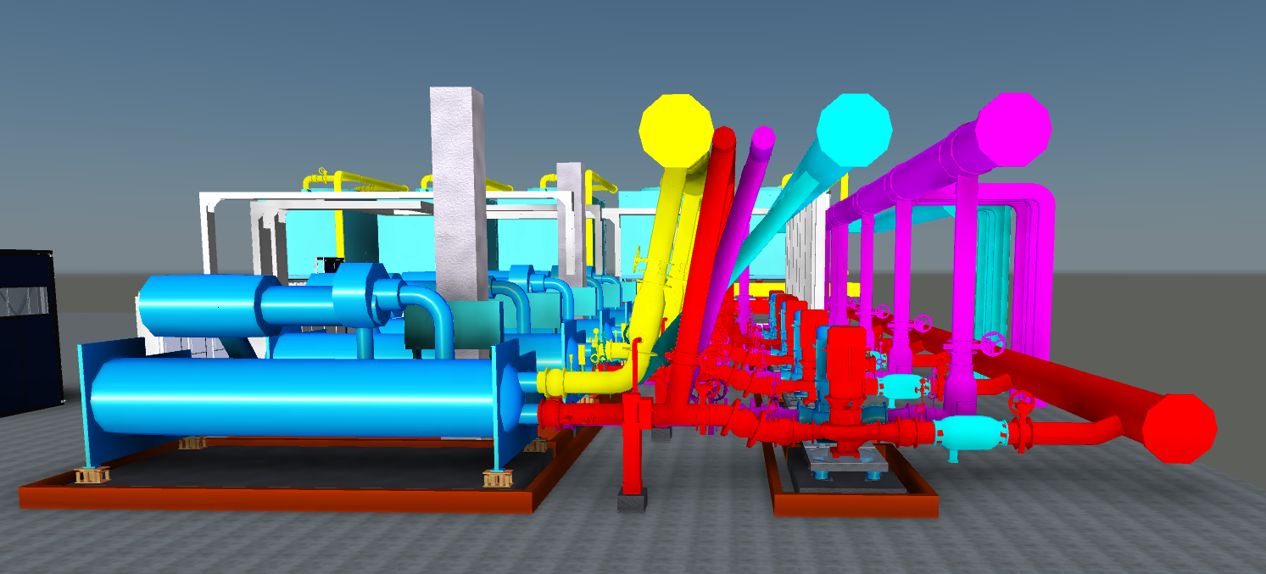
03集中空调高效制冷机房系统集成承包服务
03-7集中空调制冷机房系统BIM模型信息化
合理减少阻力元件，减少弯头，优化管路布置，管控辅助配件的质量以达到优化后设计要求。利用BIM制图指导施工，减少施工过程中人为误差，实现节能工程的全过程督导管控。

Slide 45
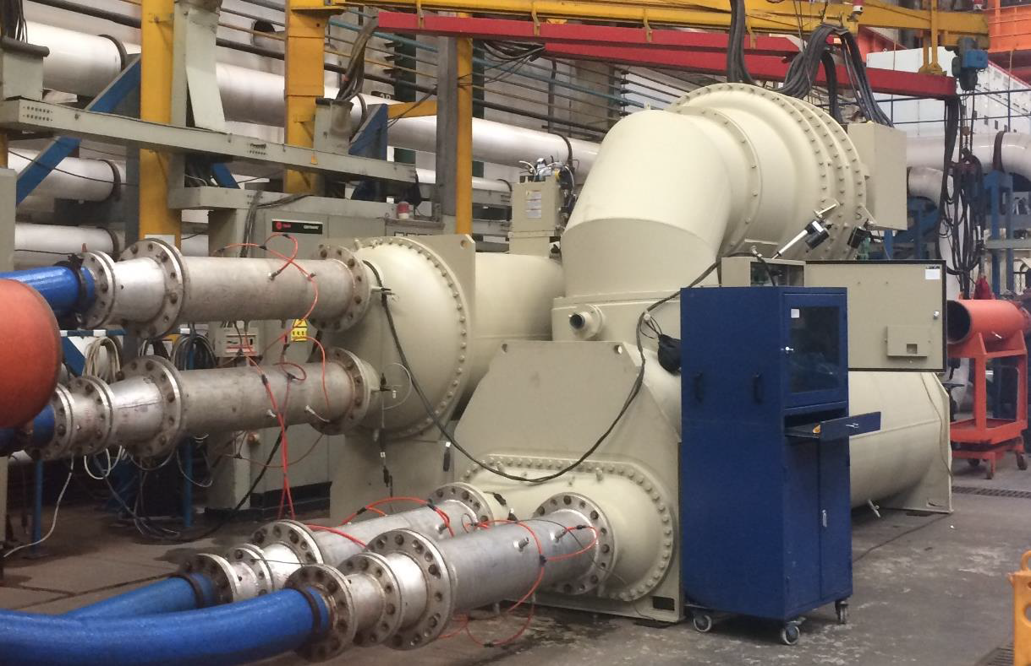
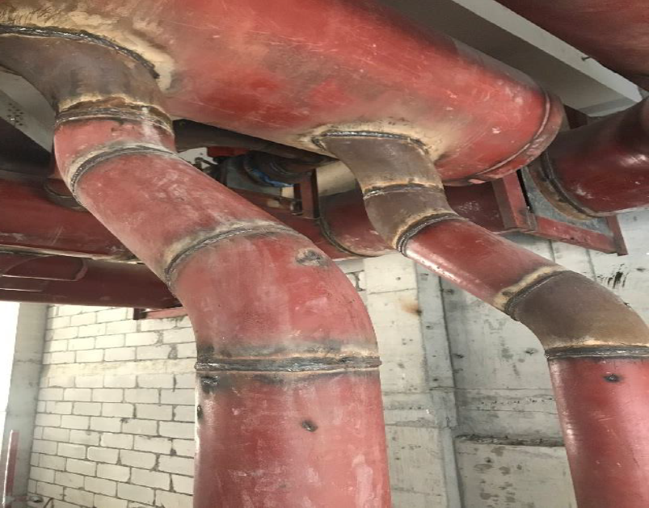
03集中空调高效制冷机房系统集成承包服务
03-8集中空调制冷机房系统设备监造及施工督导
制冷机房系统主要设备进行设备性能厂测监造、施工过程进行技术细节管控、施工质量督导，以保证最终运行能效！

Slide 46
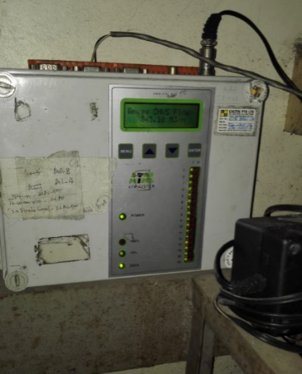
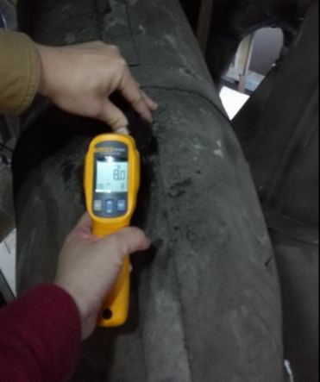
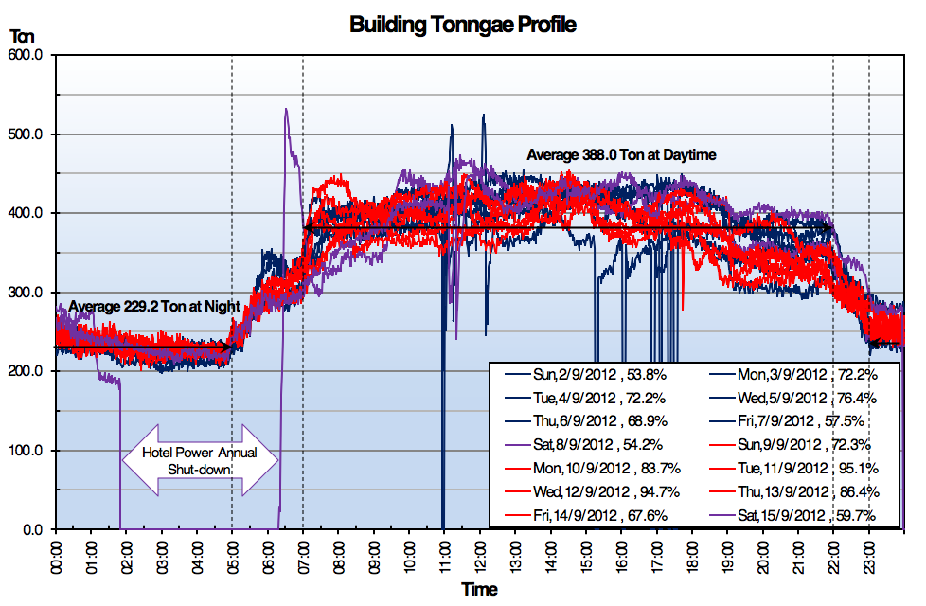
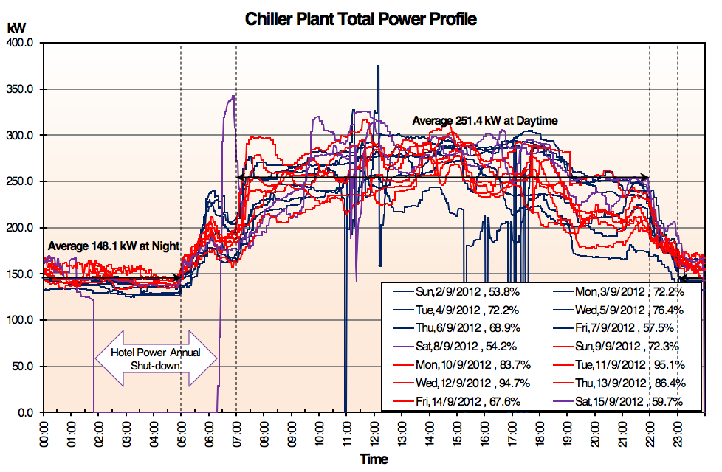
03集中空调高效制冷机房系统集成承包服务
03-9集中空调制冷机房系统单设备调试和系统调适
在能效质保期内，提供运行前督导，运行后调适服务：
在系统运行前，对机房施工进行技术督导，对辅助设备的质量和技术参数进行审核等；在系统投入使用后，配套良好的售前售后服务，根据系统负荷运行特点，跟踪负荷和设备效率，指导系统调适。
系统调适
施工验收
系统调试
系统交付
专家跟踪
策略优化
设计阶段：指导编程，协助调适，寻优运行；
营运阶段：优化逻辑，及时发现问题，维持系统高能效；

Slide 47
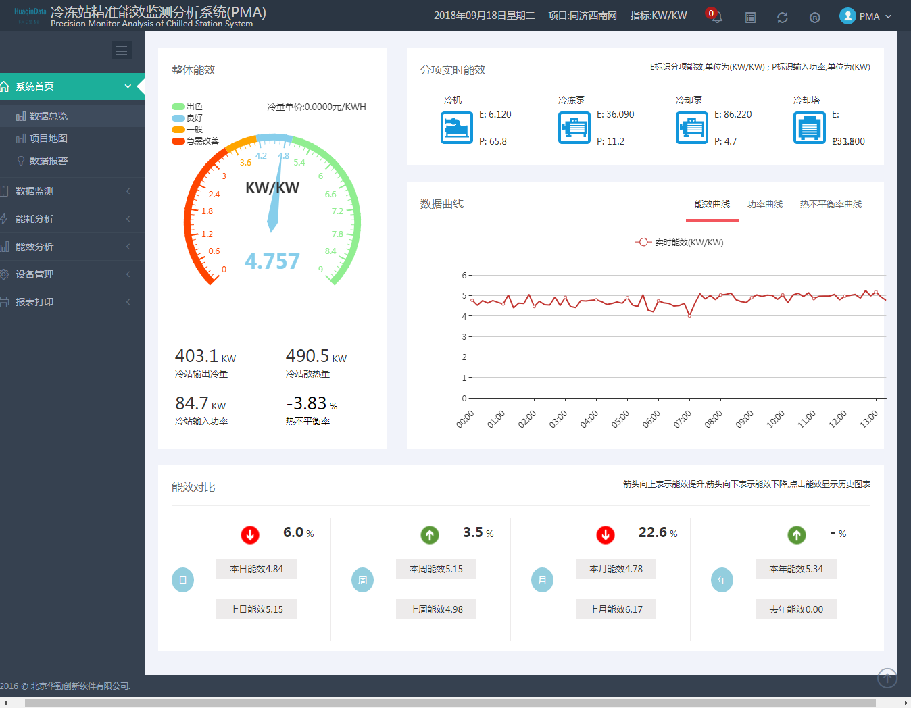
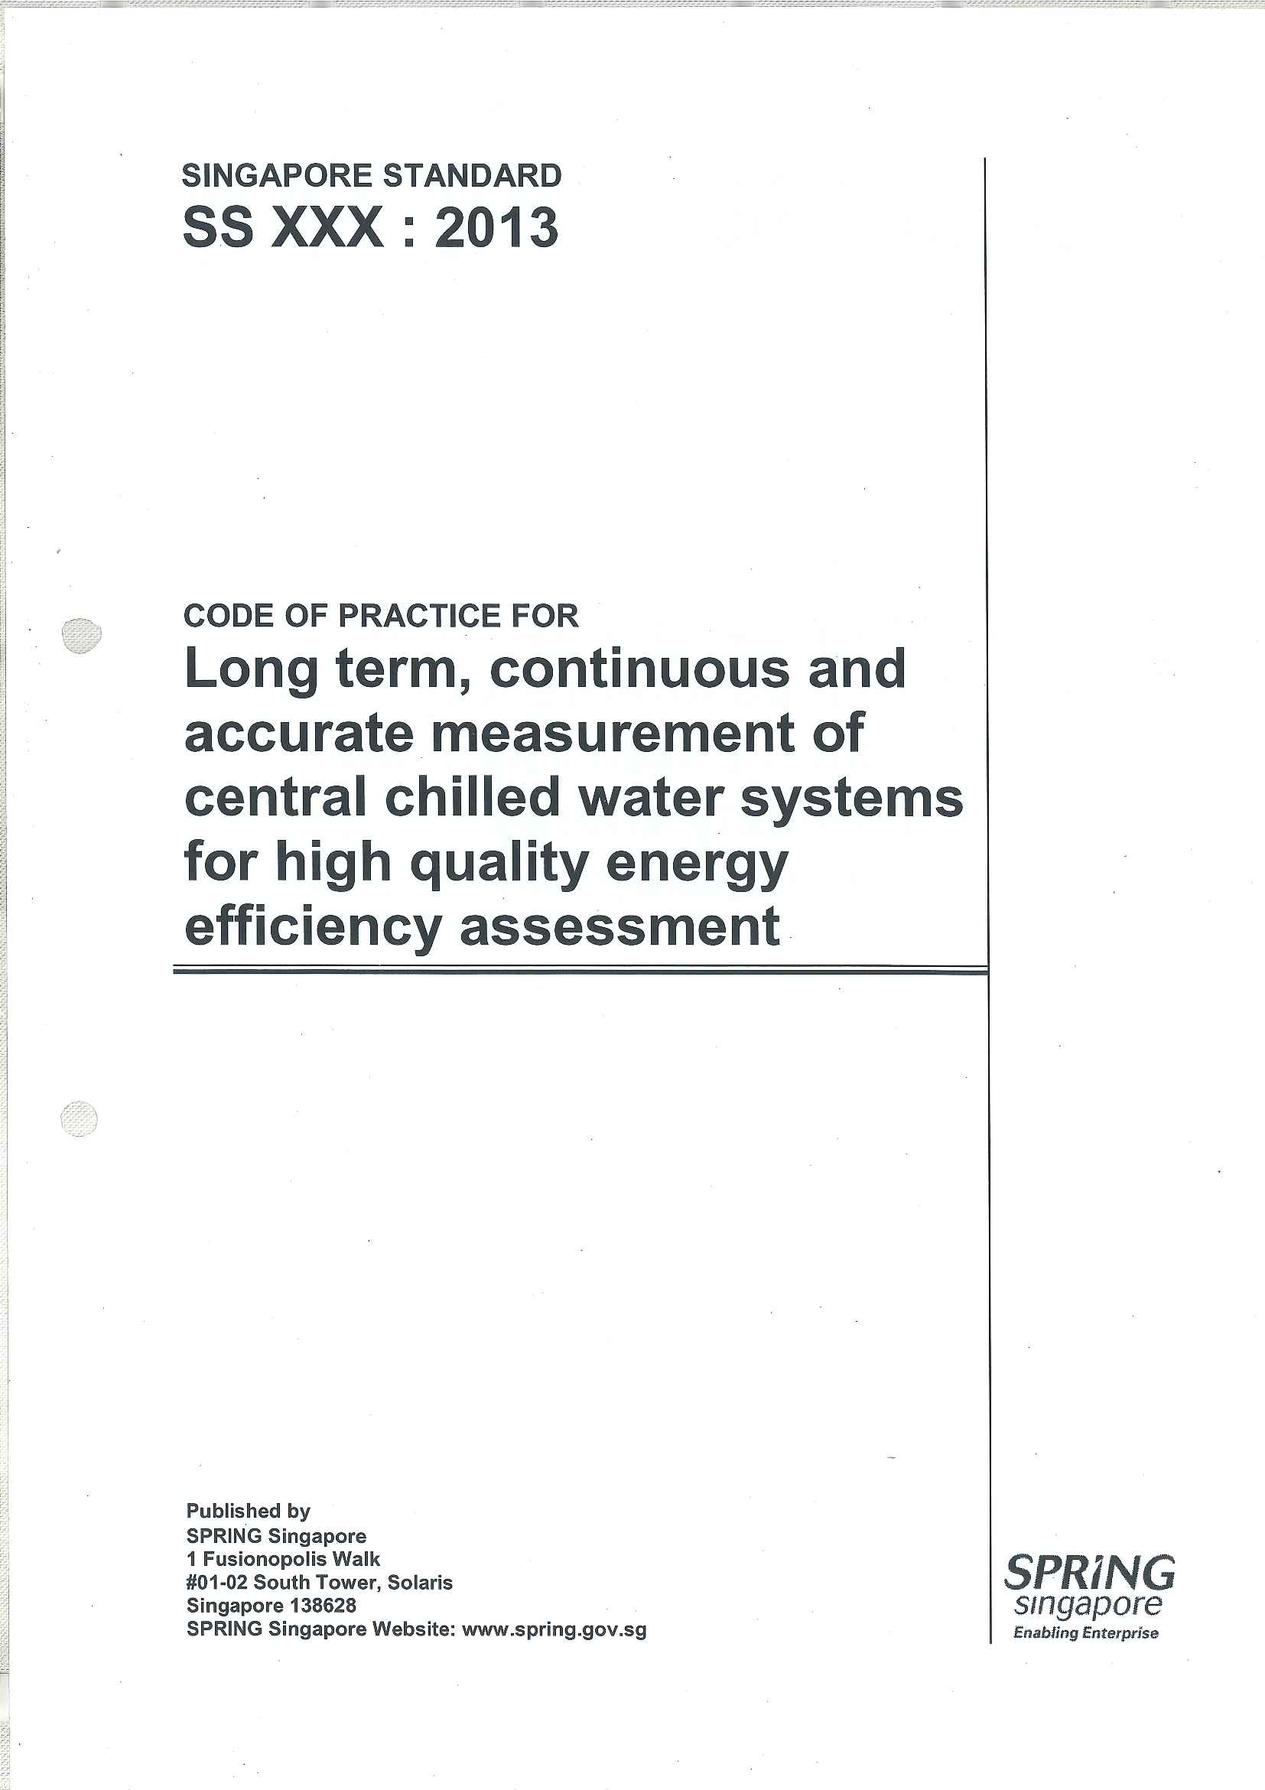
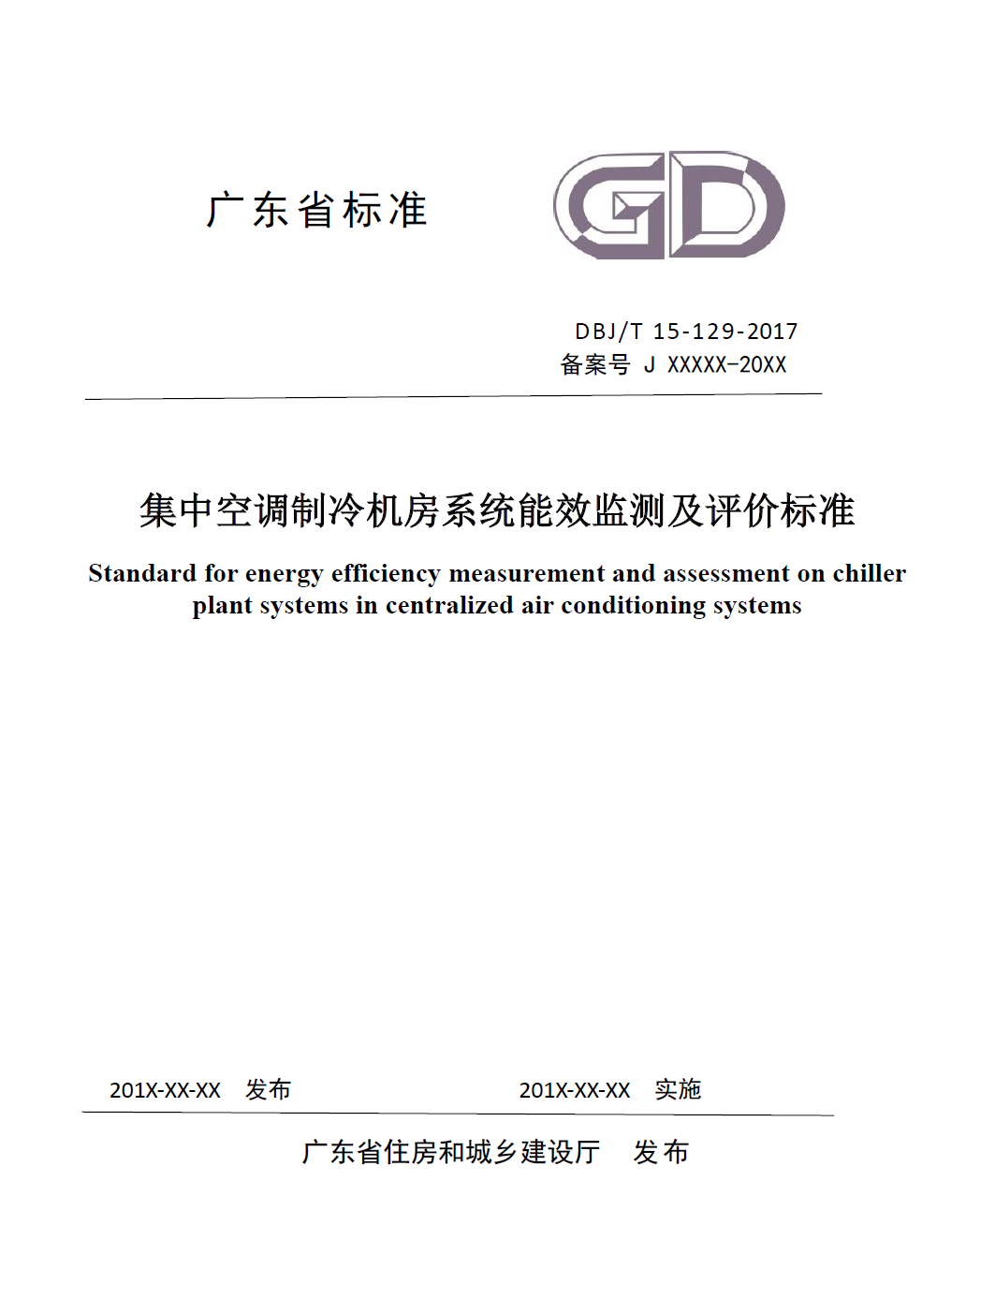
03集中空调高效制冷机房系统集成承包服务
03-10集中空调高效制冷机房系统能效验证
由第三方机构验证制冷机房的实际运行能效
中国建科院-国家空调设备质量监督检验中心
合肥通用机电产品检测院有限公司
国家压缩机制冷设备质量监督检验中心
…
广东省建科院
广州市建科院
广州能源检测研究院
精准能效计量系统
国际与国内验收标准

Slide 48
目录
04 集中空调高效制冷机房系统经济性分析

Slide 49
04 集中空调高效制冷机房系统经济性分析
04-1集中空调高效制冷机房系统成本增量因子
高效机房比普通机房大概初投资高15%~30%。
施工图设计优化
用于制冷机房精细化设计，不限于空调负荷模拟分析、能效模型搭建及能效模拟分析等。
设备选型及性能优化
空调制冷机房主机、冷冻水泵、冷却水泵、冷却塔等设备进行数据分析和选型优化。
阻力构件选型及性能优化
阻力构件包括冷冻水管道、冷却水管道、各类阀门、以及其它阻力构件选型及性能优化。
控制系统优化
控制系统优化包括高效制冷机房系统控制、以及能效精准计量系统优化设计。
单机调试及系统调适
不仅做到设备单机调试功能，而且做到系统调试，以保证制冷机房系统能效处于最佳姿态。
全过程技术服务
高效机房除了以上成本增量，还有部分隐性成本，比如方案对比分析、经济性分析等等。

Slide 50
03 集中空调高效制冷机房系统经济性分析
04-2集中空调高效制冷机房系统成本减量因子
降低运行费用
高效机房系统（EER≥5）
比普通机房（EER≤4）
运行费用节省20%~40%。
减少配电容量
系统能效高，负荷不变的情况下，冷机装机容量小，配电容量减小。有利于降低其它投资成本。
降少维护成本
在精准能效系统+智能控制系统的协助下，能够很大程度上减少系统 全生命周期的维护成本。
减少机房面积
冷机装机容量减小，设备占地面积减小，机房面积减小，增值商业车位。
高效机房比普通机房大概初投资高15%~30%，但是由于高效制冷机房运行费用可以节省20%-40%，
大量项目实际经验表明，高效制冷机房系统静态投资回收期一般为1.5年-2.5年之间。

Slide 51
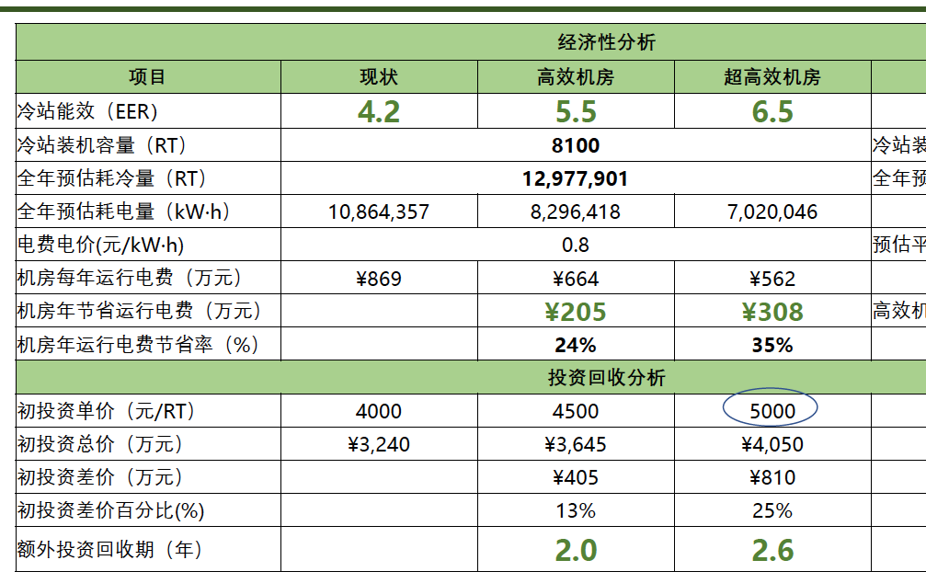
03 集中空调高效制冷机房系统经济性分析
04-3集中空调高效制冷机房系统投资回报周期分析
高效制冷机房方案比对优选（例）
项目 | 方案一 | 方案二 | 方案三
系统 | 设计尖峰负荷3000RT/冷冻水供回水温度7-12℃/末端资用压头150kPa/室外设计湿球温度28℃
主机搭配 | 2*1000RT离心机 2*500RT变频离心机 | 5*600RT离心机（其中3台变频） | 3*850RT变频离心机 1*450RT变频螺杆机
制冷主机 | 1000RT离心机： COP6.2，水阻＜8m 500RT变频离心机： COP6.1，水阻＜8m | 600RT离心机： COP6.3，水阻＜8m 600RT变频离心机： COP6.2，水阻＜8m | 850RT变频离心机： COP6.4，水阻＜5m 450RT变频螺杆机： COP6.3，水阻＜5m
冷却塔 | 冷却水：36/31℃ 风机变频 | 冷却水：35.5/30.5℃ 风机变频 | 冷却水：35.5/30.5℃ 风机变频
冷冻水泵 | 双吸泵（变频）：扬程28m 叶轮效率≥85%，电机效率≥93% | 双吸泵（变频）：扬程28m 叶轮效率≥83%，电机效率≥93% | 双吸泵（变频）：扬程25m 叶轮效率≥85%，电机效率≥93%
冷却水泵 | 双吸泵（变频）：扬程18m 叶轮效率≥85%，电机效率≥93% | 双吸泵（变频）：扬程18m 叶轮效率≥83%，电机效率≥93% | 双吸泵（变频）：扬程15m 叶轮效率≥85%，电机效率≥93%
制冷机房全年平均能效目标 | 0.68kW/RT（EER5.17） | 0.65kW/RT（EER5.41） | 0.63kW/RT（EER5.58）
高效制冷机房系统方案对比分析是机房全过程服务重要步骤，通过分析不同方案获得不同能效值、
全年运行费用、系统投资额、投资回收期等，为服务团队和业主单位决策提供可靠数据判定。

Slide 52
目录
05 我们的优势

Slide 53
05我们的优势
1品牌优势
高效冷站联盟成立于2015年，由广州施杰节能科技有限公司、广州聚嬴节能科技开发有限公司，北京华勤冷站数据以及新加坡绿能环球有限公司四家公司发起，高效冷站联盟致力于以系统运行能效为导向提供高效制冷方案，其核心业务主要包括：高效中央空调系统建造、冷站投资运营、能源咨询、机房智能群控等。
创新
节能
专业
技术
共创
未来
个性
智慧
互利
共赢

Slide 54
05我们的优势
1品牌优势
2009年
新加坡客户价值提升奖
Customer Value Enhancement
2012年
东南亚最佳节能服务公司
Best ESCO of The Year for SEA
2015年
东南亚最佳节能服务公司
Best ESCO of The Year for SEA
5个+
东南亚最佳建筑节能奖
ASEAN Energy Award
800个+
建筑节能项目
saving-energy projects
100个+
建筑节能奖项
saving-energy awards
10个+
服务国家数量
Number of service countries
300+
专业技术人员
Professional and
technical personnel

Slide 55
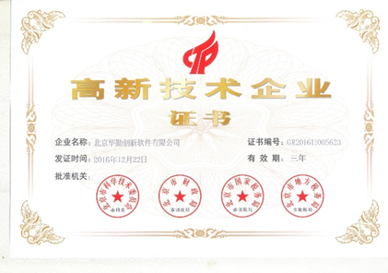
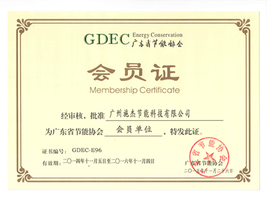
05我们的优势
1品牌优势
高新技术企业证书
注册节能公司
新加坡绿色建筑委员
美国绿色建筑委员
节能协会会员
质量管理体系
新加坡环境管理体系
新加坡合格检查机构

Slide 56
05我们的优势
2管理优势
高效冷站联盟
聚嬴科技
施杰节能
华勤数据
1. 全年空调负荷能源模拟
2. 主要设备优化选选对比分析
3. 管路优化水力核算
4. 末端优化水力平衡分析
5.运行能效模拟对比分析
6.运行模拟能效承诺
1.主要设备监造
2.BIM施工图服务
3.单机设备调试
4. 系统调适服务
5. 能效跟踪服务
6. 能效第三方验证
7.设备运维服务
1. 精准计量系统
2. 智能控制系统
3. 能效数据跟踪

Slide 57
05我们的优势
3设计优势
8760h能源模拟报告
栋逐月尖峰负荷图表
全年能源模拟
全年负荷比重分析报告
机房系统能效模拟报告
机房内管路优化
冷冻管水力精细化分析
冷却管水力精细化分析
设计优势
冷水机组选型报告
机房设备选型优化
水泵选型报告
冷却塔选型报告
新风系统优化分析报告
末端系统优化
末端系统控制优化报告
末端经济性分析报告

Slide 58
05我们的优势
4产品优势
产品优势
机组选型软件chillers
Selection software
水泵选型软件pumps
Selection software
冷却塔选型软件tower Selection software
水力计算软件
pileflow
产品价格库
Price system
1. York约克
2. Carrier开利
3. TRANE特灵
4. GREE格力
5. Midea美的
6. Other其它
1. WILO 威乐
2. Grundfos格兰富
3. Xylem 塞莱默
4. Other其它
1. Marley马利
2. Evapco 益美高
3. BAC 巴尔的摩
4. Other其它
1.冷冻水系统水力计算
2. 冷却水系统水力计算
1. 主机系统价格库
2. 水泵系统价格库
3. 冷却塔价格库
4. 自控系统价格库
5. 施工系统价格库
6. 调试和运维价格库
7. 辅助系统价格库

Slide 59
05我们的优势
4产品优势
r

Slide 60
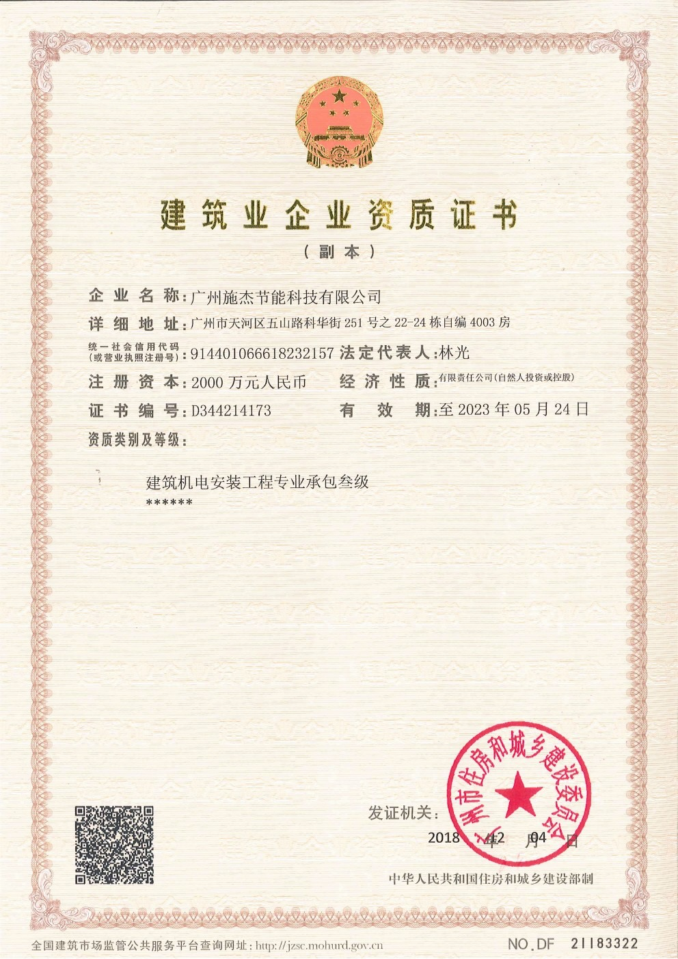
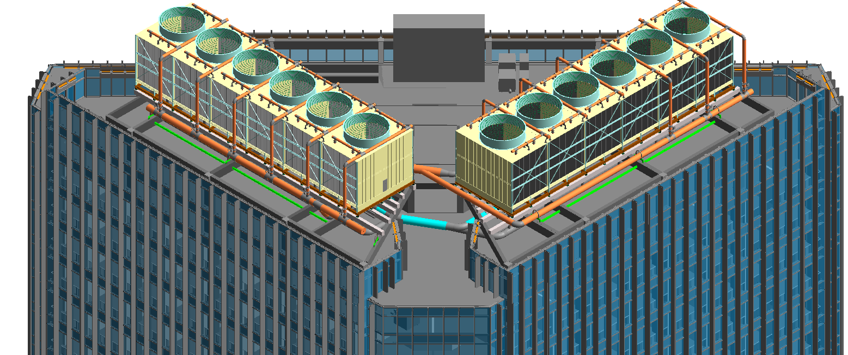
05我们的优势
5安装优势
施工叁级资质
BIM施工指导
现场施工督导
模块化产品
精细化施工
全过程管理
丰富施工团队
优秀管理团队

Slide 61
05我们的优势
6自控优势
数据总览
运行监控
能耗分析
能效分析
系统诊断
报警运维
报表管理
系统设置

Slide 62
05我们的优势
7调适优势
1
设计阶段调试
2
产品出厂调试
3
施工阶段调试
4
运营阶段调适
1. 核验各项设计参数
2.审核全套施工图内容
3. 优化各项设计参数
4. 指导自控程序编程
1. 空调主机出厂前调试测试
2. 冷冻水泵出厂前调试测试
3. 冷却水泵出厂前调试测试
4.冷却塔出厂前调试测试
1. 单个设备功能性调试
2. 智能控制系统调试
3. 精准计量系统调试
4. 系统能效联动调试
5. 系统运营手册编写
6. 现场系统施工督导
1. 系统能效连续调适
2. 系统能效跟踪服务
3. 系统能效第三方验证
4.系统设备运维服务
5.优化控制逻辑调试
6.培训运营管理人员
高效机房系统调适优势特点
全过程技术调适服务目的是为了实现或超过设计阶段系统能效承诺目标。
62￼

Slide 63
05我们的优势
8运维优势
安利十年维保经验
宝洁十年维保经验
全节能工程师认证
空调设备维修资质
BIM运维管理系统
一站式运维服务
丰富运维团队
优秀管理团队

Slide 64
05我们的优势
9综合优势
1
2
3
4
丰富的经验
成熟的服务体系
精湛的技术
独特的控制系统
节能事业在新加坡国家已经立法，新加坡团队丰富的节能经验为项目保驾护航，800多个成功项目案例。国内高效机房系统全过程技术服务已经参与投标和编写方案数量超过300个。
能源模拟体系，能效承诺体系，工程实施安装体系，BIM制图体系，末端设备优化体系，能效监测系统开发优化体系，智能控制开发维护体系，调适服务运维体系。
拥有亚太地区最专业的节能团队，获得过90多个奖项，曾连续3年获得弗若斯特沙利文奖，2015年东南亚最佳节能服务公司奖。
针对项目负荷特点，定制型的智能控制系统，高精准的测量仪表，高效机房精准能效监测装置(PMA)仪表精度：均满足或高于标书要求。

Slide 65
05我们的优势
9综合优势

Slide 66
05我们的优势
10经典案例
广州赫基国际大厦
项目概况（建设施工中）
项目地点：广州市海珠区
项目功能：商业综合体
中央空调系统设计
中央空调系统：设计空调尖峰负荷为4100冷吨
装机容量：3x1100RT离心机+2x400RT螺杆机
目标能效：EER5.58（0.63kW/RT ）
节能效益：机房能效提高35%
环境效益： 249.73万KWH
经济效益： 249.732万元
服务范围（设备供应+技术服务+机房群控）

Slide 67
05我们的优势
10经典案例
广州无限极总部大楼
项目概况：
项目地址：广州白云新城（工程施工中）
总建筑面积：约11万平方米
建筑功能：写字楼+商业
高效机房设计
目标能效：EER5.5
空调尖峰负荷：A塔2373RT+B塔889RT
装机容量：A塔：2台离心机组1000RT+2台螺杆机组250RT
：B塔：2台离心机组590RT+2台螺杆机组150RT
节能效益：能效提高36%
经济效益：全年节省电费199.2万
获奖情况：荣获广州市绿色建筑优秀设计奖二等奖
服务范围：全过程顾问服务+智能化控制系统

Slide 68
05我们的优势
10经典案例
广州天河商旅（越秀地产）
项目概况：
项目地址：广州市天河区体育中心北侧
建筑面积：约18万平方米
建筑功能：商业+办公、
工程进展：项目建设中
服务范围：
顾问服务
智能化控制系统
安装施工督导；
系统调适及能效性验收
中央空调系统：
设计空调尖峰负荷为5100冷吨
装机容量：
制冷主机系统1：2x1000RT离心机+2x300RT螺杆机
制冷主机系统2：2x500RT离心机+2x250RT螺杆机
目标能效：EER5.86（0.60kW/RT ）
节能效益：能效提高30%
经济效益：年节省电费95.2万

Slide 69
05我们的优势
10经典案例
广州兴森快捷电路科技P3工厂
项目概况：
项目地址：广州市科学城兴森快捷工业园区，新建生产车间
建筑面积：总建筑面积约4.8万m²
建筑功能：电子厂房及办公场所
项目进度：建筑已完工，高效机房一次设计，分期施工，一期已投入使用，二期设计中。
高效机房设计：
目标能效：承诺能效：EER5.58（0.63kW/RT ）
尖峰负荷：一期1800RT，二期1200RT
装机容量：一期：定频离心机600RT*1台+变频离心机600RT*2台
节能效益：能效提高30%
经济效益：年节约电费121万
服务范围（机房施工安装+高效技术服务+智能化控制系统）

Slide 70
05我们的优势
10经典案例
惠州彭氏高新科技园
项目概况（新建项目）
项目地址：惠州市仲恺工业园区
建筑性质：化工新建生产车间
建筑面积：总建筑面积约6万平方米
高效机房系统设计：
装机容量：3000RT，空调系统24小时不间断供冷
主机配置：2x1100RT定频离心机+1x400RT变频螺杆机 + 1x400RT定频螺杆机
机房能效：EER5.4（0.65kW/RT ）
服务范围：
含全过程顾问服务
智能化群控系统
施工督导

Slide 71
05我们的优势
10经典案例
广汽丰田发动机TNGA厂房扩建项目
项目概况（新建项目）：
项目地址：广州市番禺黄阁
建筑性质：TNGA扩建厂房。
建筑面积：总建筑面积约4.5万平方米
服务范围：
全过程顾问服务
智能群控系统
设备施工安装
中央空调系统：
装机总容量：4000RT；
主机配置：2x1100RT定频离心机+1x400RT变频螺杆机 + 1x700RT定频离心机
目标能效：EER5.2（0.65kW/RT ）

Slide 72
THANK YOU
集中空调高效制冷机房系统全过程技术服务商
广州市天河区华街251号乐天创意园A1栋A4003
官玲俊 18664633210

